Slide 1

1

Slide 2
Le moteur de recherche SolR
david.thibau@gmail.com 2025
3

Slide 3
Agenda
●
Introduction / Installation
Recherche full-text
  Principes
  Configuration des handlers de recherche
  Calcul du score
  Syntaxe des différents parseurs
Fonctionnalités de recherches
  Surbrillance
  Recherche à facettes, groupes
  Vérification orthographique
  Auto-complétion
  Recherches géographiques
  Elévation
Production
  Concepts SolrCloud
  Zookeeper
  Mise en service d’un nœud
  Upgrade
  Sécurisation
  Cross Data Center
●
Mise en place de coeur
–
Création Configuration Schéma
–
–
●
L'indexation de données
–
Analyseurs de texte API d’indexation
Update Processor Chain SolRCell
Data Import Handler
–
–
–
–

Slide 4

Problématique
« trouver de l’information
(en général des documents) non-structurée
(en général du texte)
dans une large collection
(en général numérisée) »
( �
\ Search•••

Slide 5
Implémentation SGBD ?
SELECT * FROM post WHERE
topic LIKE ‘%keyword%’
OR | author | LIKE | ‘%keyword%’
ORDER | BY id | DESC

Slide 6
Les SGBD ne sont pas adaptés pour faire de la recherche plein-texte
Comment fait-on pour les recherches avec plusieurs termes ? sur plusieurs tables ?
Full table scan = mauvaises performances
Pas de scoring/pertinence des résultats
Gestion des langues, des recherches approchantes (pluriels, féminins, etc.)

Slide 7
Données
Processus d’indexation
Mise à jour de l’index
Recherche dans l’index
requête
Application
réponse
Index
9
Moteur de recherche

Slide 8
Critères pour une solution d’entreprise
●
Rapide :
Temps de réponse instantané
Suggestion au fur et à mesure de la saisie
Pertinent
– Les meilleurs documents présentés en premier
●
Flexible
– S’adapter à la langue, au métier, ...
●
●
Scalable
Charge utilisateur
Volume de données

Slide 9

Open-source, écrit en Java;
Serveur de recherche autonome proposant une API
Basé sur Lucene, une librairie java de recherche plein-texte;

Slide 10

La « couche basse » de SolR : une librairie Java pour écrire et rechercher dans les fichiers d’index;
Un index contient des documents
  Un document contient des champs (« fields »)
  Un champ texte contient des termes (« terms »)
SolR expose les fonctionnalités de Lucene dans un serveur, au travers de HTTP et des formats XML et JSON;
12

Slide 11
SolR : historique
Développé au sein de CNET par Yonik Seeley
Transféré à la fondation Apache en 2006;
Incubé jusqu’en 2007 : v1.2;
2007 – 2021 (8.x) Lucene et SolR sont dans le même projet Apache, et releasés ensemble¹;
  Février 2015 : v5.x (SolrCloud)
9.x Lucene et SolR se sépare. (Committers Lucene sont principalement de la société Elastic). Les versions sont proches mais ne correspondent plus
9.2 Novembre 2022 : Intégration de knn, recherche vectorielle
9.7 : Intégration avec framework IA, RAG
Version actuelle 9.9.0 utilise 9.9.2
13
1. Les n° de version correspondent

Slide 12
ELS vs SolR
●
SolR est souvent comparé à Elastic Search qui propose également une API REST pour Lucene
 | SOLR | ELS
Installation & Configuration | Documentation très détaillée | Simple et intuitif
Indexation/ Recherche | Orienté Texte | Texte et autres types de données pour les agrégations
Scalability | Cluster via ZooKeeper et SolRCloud | Nativement en cluster
Communauté | Importante mais stagnante | A explosé ces dernières années
Documentation | Très complète et très technique | Très complète, facile d’accès, bcp de tutoriaux
Licence | Full Open-Source | Communautaire et Commerciale
14

Slide 13
API et Clients
SolR s’arrête à fournir un flux de réponse en JSON, XML
Il ne propose pas d’interface utilisateur de recherche mais une interface d’administration
Pour mettre en place une application utilisant SolR ; on s’appuie sur des librairies clientes
Voir https://cwiki.apache.org/confluence/display/solr/IntegratingSolr
Java : SolRJ Javascript : ajax-SolR Ruby :
PHP, .Net, etc…
●
●
●

Slide 14
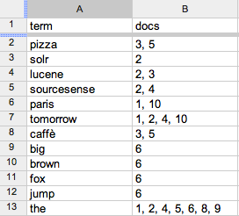
Qu’est-ce qu’un index ?
Chaque document a un id et est associé à une liste de termes
Pour chaque terme, on garde la liste des id de documents qui contiennent ce terme

Slide 15
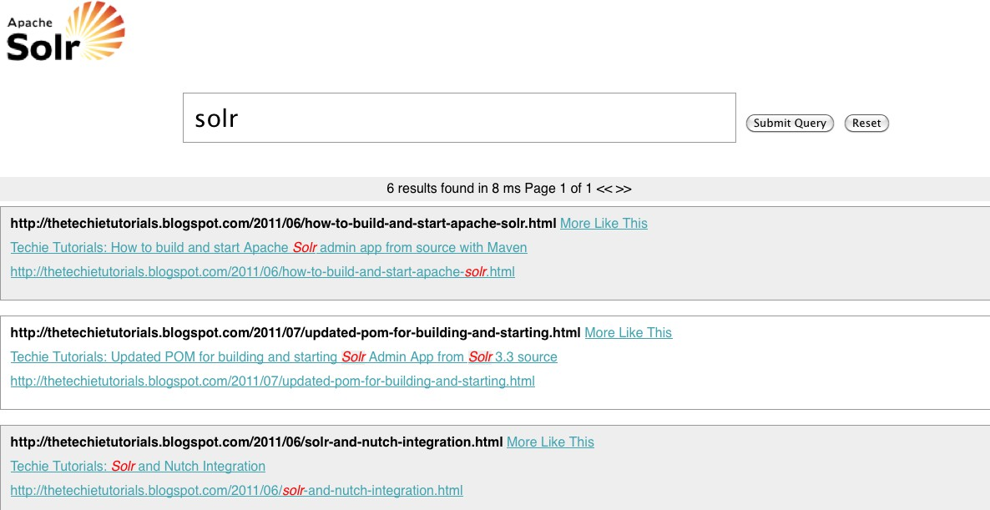
Recherche plein-texte
« SolR browse », interface de recherche d’exemple fournie anciennement par SolR
17

Slide 16
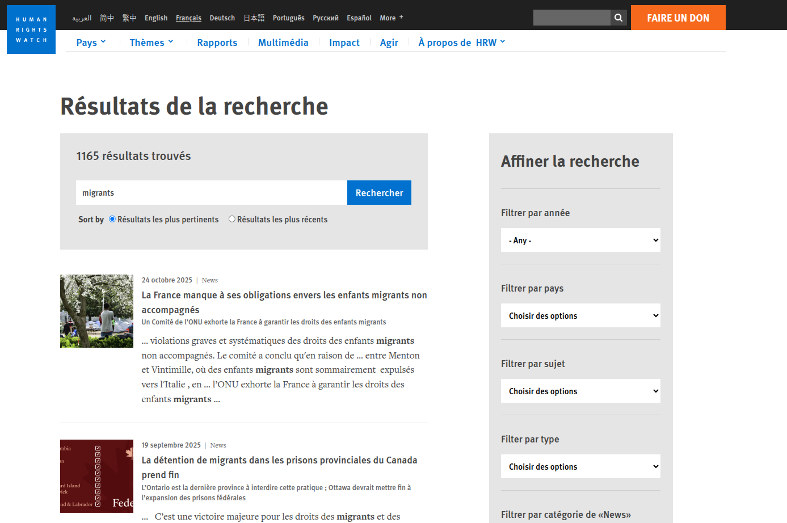
Surbrillance des résultats / Recherche à facettes
18
Human Right Watch : http://www.hrw.org/

Slide 17
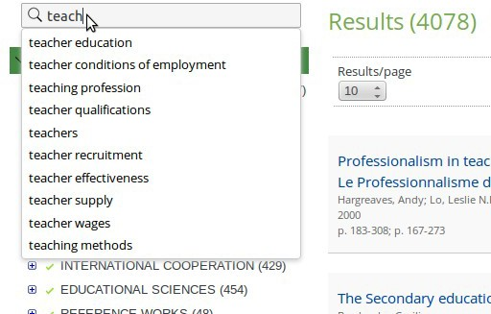
Suggestions et corrections
UNESCO IIEP (International Institute for Educational Planning) : http://plan4learning.iiep.unesco.org
20

Slide 18
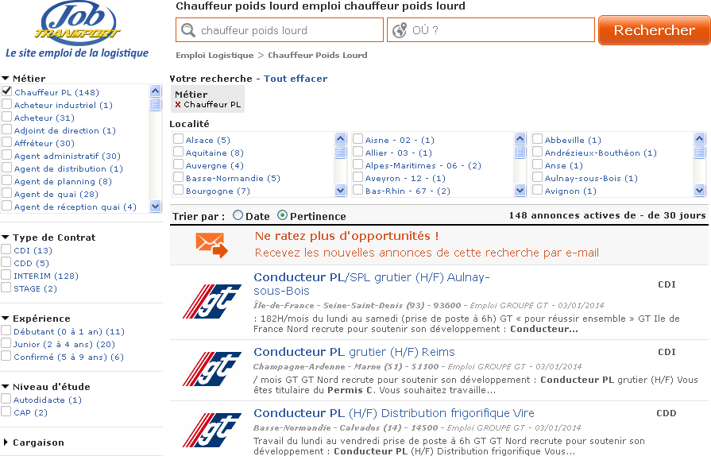
Recherche sur synonymes
21
Jobtransport : http://jobtransport.com

Slide 19
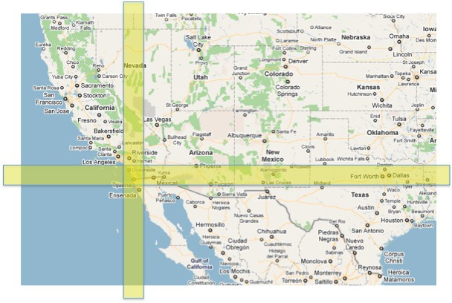
Recherche spatiale

Slide 20
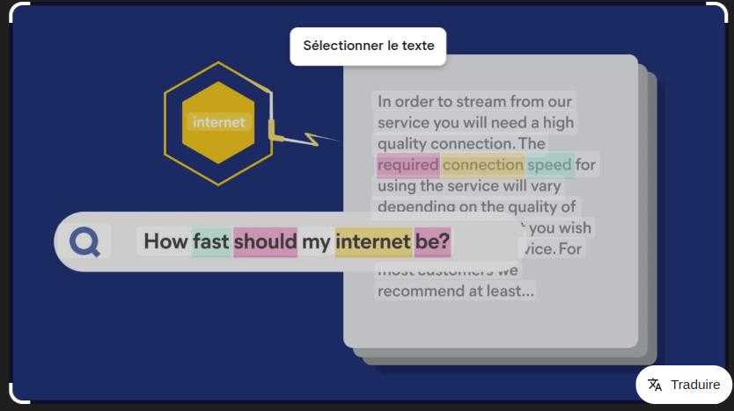
Recherche vectorielle

Slide 21
Interface d’administration
SolR propose une interface web d’administration :
– Gérer et parcourir les index (simple nœud ou distribué) :
  Tester les analyseurs
  Effectuer des recherches
  Indexer les données
  Visualiser les fichiers de config,
  Modifier le Schema (définition des champs d’un document)
  Surveiller un serveur standalone ou un cluster

Slide 22
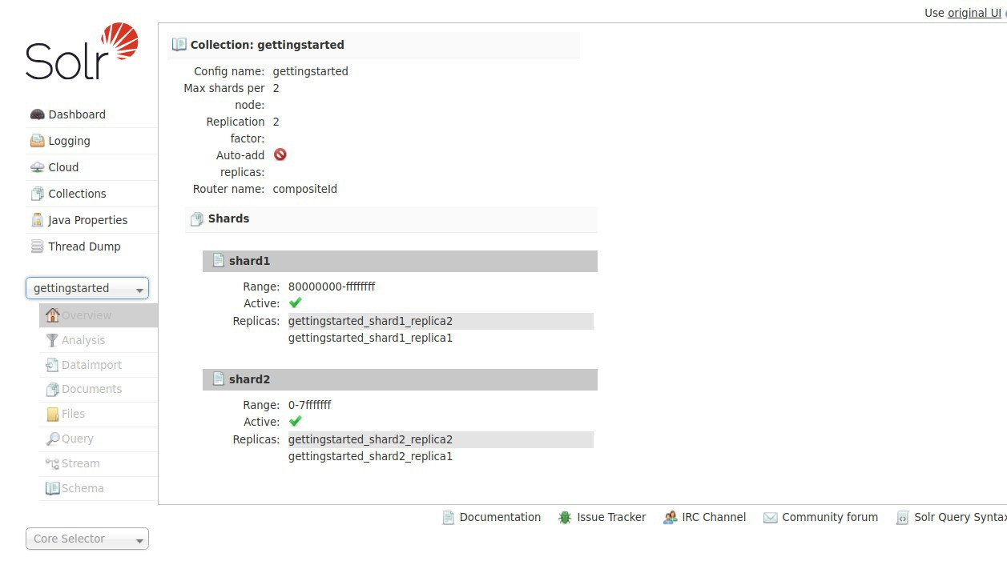
SolR admin

Slide 23
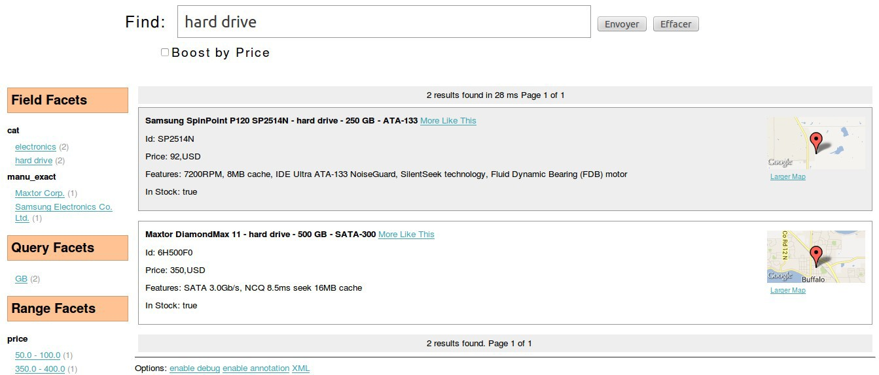
Application exemple
●
SolR inclut des applications exemple servant de démonstration des fonctionnalités.
–
25

Slide 24
Exemples
Option de démarrage -e
La distribution propose 4 exemples :
  cloud : Permet de démarrer 1 à 4 nœuds en utilisant des réplica et des shards
  techproducts : Mode standalone avec un schéma correspondant aux documents du répertoire exampledocs
  schemaless : Mode standalone avec possibilité de créer des champs à la volée
  films : Démarrage avec une config par défaut et ajout explicite de champs
Dans les anciennes versions, il y avait également :
  dih : Mode standalone avec activation du DataImportHandler (contenu stocké en RDBMS ou autre)
Atelier 1 : Installation + démo

Slide 25
Mise en place de cœur
Création de cœur Configuration Schéma

Slide 26
Concepts
Un coeur/core contient :
  Un index Lucene (les données indexées),
  Un fichier de configuration principale (solrconfig.xml),
  Un schéma (managed-schema ou schema.xml) décrivant les champs des documents et leurs et types,
  Éventuellement des fichiers spécifiques (stopwords, synonymes…).
Chaque cœur est indépendant, mais plusieurs cores peuvent tourner dans une même instance Solr (installation multicore).

Slide 27
Mise en place
SolR doit être démarré
Créer le cœur :
    Via la ligne de commande
    Manuellement via la création de dossier
Personnaliser le schéma en définissant les types des champs, les analyseurs
Indexer les données
Interroger
Exploiter

Slide 28
Script de démarrage
Le script solr et la commande start
bin/solr | start | [options]
bin/solr | start | -help
Les autres commandes de contrôle :
bin/solr restart [options] bin/solr stop [options] bin/solr status

Slide 29
Options de démarrage
-c : Mode cloud
-h et -p : Host et port d'écoute
-z <zkHost> : Mode cloud : Adresse de ZooKeeper. Défaut embarqué
-m <memory> : -Xms ET -Xmx. Défaut 510Mo
--server-dir <dir> : Répertoire du serveur contenant les binaires. défaut : server
--solr-home <dir> : solr.solr.home Répertoire racine des coeurs stockant leur configuration
--data-home <dir> : solr.data.home, Répertoire de stockage des données index, logs, ..
-a: paramètres additionnels de la JVM
-v et -q : Niveau de verbosité

Slide 30
Création de cœur
La création d'un cœur s'effectue alors avec le script solr et la commande create
bin/solr create -c mycoeur bin/solr create -help
La commande create détecte le mode d'exécution de SolrR et construit soit un simple cœur soit une collection

Slide 31
Options de create
-c <name> (requis) : Le nom du cœur ou de la collection à créer
-d <confdir> : Le répertoire de configuration :
    _default: Configuration minimale avec détection automatique de champs
    sample_techproducts_configs: Configuration avec les fonctionnalités optionnelles de l'exemple techproduct
    ou un chemin personnalisé vers son propre répertoire de configuration
-n <confname> (optionnel) : Nom du configset, default ou sample_techproducts_configs

Slide 32
Autres commandes liées aux cœurs
Solr propose 2 autres commandes pour la gestion des coeurs
bin/solr healthcheck -c <name> bin/solr delete -c <name>

Slide 33
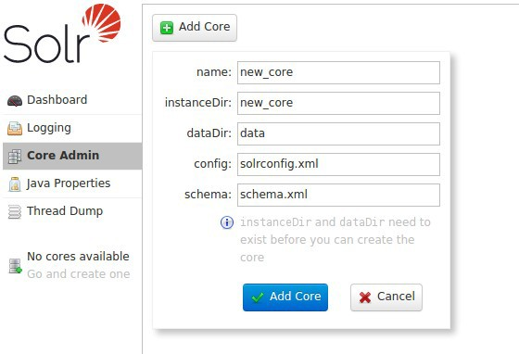
Interface d'administration
L'interface d'administration permet également de créer un cœur
Il faut cependant avoir préalablement créer les répertoires de configuration et de données

Slide 34
API Rest
Les 2 méthodes précédentes utilisent l'API « Rest »
curl http://localhost:8983/solr/admin/cores? action=CREATE&name=formation&instanceDir=formation
Le répertoire spécifié doit contenir :
conf/
├── solrconfig.xml
├── managed-schema
└── ... (autres fichiers éventuels)

Slide 35
Autres Actions avec la même API
RELOAD : Recharge la configuration d’un cœur sans le redémarrer
/solr/admin/cores?action=RELOAD&core=formation
UNLOAD : Décharge un cœur (il n’est plus accessible mais les fichiers restent)
/solr/admin/cores?action=UNLOAD&core=formation
STATUS : Vérifie l’état d’un cœur
/solr/admin/cores?action=STATUS&core=formation
SWAP : Échange deux cœurs (utile pour les mises à jour sans interruption)
/solr/admin/cores?action=SWAP&core=old&other=new
Atelier 2.2 Création de coeur

Slide 36
Mise en place de coeur
Création de coeur Configuration Schéma

Slide 37
Répertoires importants
Pour un solr.home donné :
●
Configuration commune aux cœurs :
server/solr/solr.xml
●
Configuration d’un cœur:
server/solr/<core>/conf
●
Données d’un cœur :
server/solr/<core>/data

Slide 38
Axes de configuration
2 axes de configuration
Les gestionnaires de requêtes définissent les endpoints HTTP disponibles pour l’indexation et la recherche :
<solr.home>/<core>/conf/solrconfig.xml
La schéma ou structure de l’index : les différents champs composant les documents. 2 modes
  Dynamique : Le schéma est mis à jour via Solr, via son API ou une configuration « découverte »
  Utile plutôt en développement
  Fichier : <solr.home>/<core>/conf/managed-schema
  Verrouillé. Le schéma n’évolue ou seulement via des éditions manuelles demandant un rechargement.
  Fichier : <solr.home>/<core>/conf/schema.xml

Slide 39
Configuration schéma contrôlé par l’appli
La balise <schemaFactory> dans solrConfig.xml permet de configurer comment est contrôlé le schéma
Par défaut, Solr utilise ManagedIndexSchemaFactory qui s’appuie sur le fichier managed-schema
Pour contrôler complètement le schéma, éditer solrconfig.xml :
< !-- ClassicIndexSchemaFactory nécessite l'utilisation d'un fichier de configuration schema.xml et interdit toute modification programmatique du schéma au moment de l'exécution. Le fichier schema.xml doit être modifié manuellement et n'est chargé que lorsque la collection est chargée. -->
<schemaFactory class="ClassicIndexSchemaFactory"/>
< !-- Interdiction d’ajout automatique de champ -->
<updateRequestProcessorChain name="add-unknown-fields-to-the-schema" default="${update.autoCreateFields:false}"
39

Slide 40
API config
Il n’est pas toujours aisé de voir la configuration réelle d’un cœur seulement à partir de solrconfig.xml
Les configurations par défaut n’y sont pas toujours visibles
Pour voir la configuration effective (, il faut utiliser l’API Rest.
GET http://<server>/solr/<coeur>/config
La réponse contient plusieurs blocs, Citons
  RequestHandler : Endpoints
  Query : Configuration générale de la recherche
  SearchComponents : Composants de recherche réutilisable
  ResponseWriter : Format des réponses
  UpdateHandlers : Paramètres d’indexation
40

Slide 41
Propriétés de configuration
Le fichier solrconfig.xml contient des notations de type
${update.autoCreateFields:false}
la valeur de la propriété update.autoCreateFields si elle est définie, sinon false
  Les propriétés peuvent être indiquées lors du démarrage via -D, dans le fichier core.properties du coeur ou modifiées via l’API solr/config
40

Slide 42
Surcharge via l’API
bin/solr config -c formation -p 8983 -action set-user-property \
-property update.autoCreateFields -value false
POST solr/config -d {"set-property":{"<property>": "<value>"}}
Dans ce cas, solrconfig.xml n'est pas modifié.
Les modifications sont stockées dans le fichier configoverlay.json qui surcharge solrconfig.xml.
40
Atelier 2.2 Propriétés de configuration

Slide 43
Mise en place de cœur
Création de cœur Configuration Schéma
42

Slide 44
Balises du schema
Balises
  fieldType : déclare un type possible pour les champs. Des types sont pré-définis, si type full-text, associé à un ou plusieurs
« analyzer »
  analyzer : définit les traitements qui seront appliqués aux valeurs du field, à l’indexation et à la recherche
  field, dynamicField, uniqueKey : définissent un champ d’un document
  copyField : duplique automatiquement les valeurs d’un champ dans un autre pour
pouvoir l’indexer différemment
43

Slide 45
Balise <fieldType>
name : son nom (référencé dans un field);
class: sa classe Java¹
●
solr.BoolField : booléen solr.IntPointField/solr.LongPointField : entiers solr.FloatPointField décimaux
solr.DatePointField, solr.DateRangeField: date solr.LatLonPointSpatialField : latitude/longitude solr.CurrencyFieldType : Monnaie
solr.TextField : texte
●
●
●
●
●
●
Des attributs communs à <field>
(multivalued, docValues, …)
Des attributs dépendants de la classe
Pour les champs textes, généralement une balise
<analyzer> imbriquée
1. Dans ce fichier, « solr… » est un raccourci pour « org.apache.solr.analysis »

Slide 46
Exemples
<fieldType name="text_general" class="solr.TextField" positionIncrementGap="100" multiValued="true">
<analyzer type="index">
<tokenizer class="solr.StandardTokenizerFactory"/>
<filter class="solr.StopFilterFactory" ignoreCase="true" words="stopwords.txt" />
<filter class="solr.LowerCaseFilterFactory"/>
</analyzer>
<analyzer type="query">
<tokenizer class="solr.StandardTokenizerFactory"/>
<filter class="solr.StopFilterFactory" ignoreCase="true" words="stopwords.txt" />
<filter class="solr.SynonymGraphFilterFactory" synonyms="synonyms.txt" ignoreCase="true" expand="true"/>
<filter class="solr.LowerCaseFilterFactory"/>
</analyzer>
</fieldType>
<fieldType name="location_rpt" class="solr.SpatialRecursivePrefixTreeFieldType"
geo="true" distErrPct="0.025" maxDistErr="0.001" distanceUnits="kilometers" />

Slide 47
Balise <uniqueKey>
●
La balise <uniqueKey> permet de préciser le champ qui sert de clé pour les documents <uniqueKey>id</uniqueKey>
Cette balise n’est pas requise mais recommandée
●
L’updateProcessor uuid, permet de générer une valeur unique lors de l’indexation.
Configuration solrconfig.xml :
<updateProcessor class="solr.UUIDUpdateProcessorFactory" name="uuid">
<str name="fieldName">id</str>
</updateProcessor>
●

Slide 48
Attributs de <field>
name : son nom;
type : son type, une référence à fieldType; multivalued : si un document peut avoir plusieurs valeurs pour ce champ;
required : si la valeur est obligatoire
indexed : si on veut pouvoir chercher ou trier sur les valeurs de ce champs;
stored : si on veut ramener les valeurs de ce champs dans un résultat de recherche;
docValues="true" : Si on veut trier ou grouper sur un champ. (Compatible avec certains types de champs)

Slide 49
Attributs : indexed et stored
On peut avoir des champs qui ne servent qu’à rechercher sans jamais être ramenés dans un résultat de recherche : indexed
Inversement, on peut avoir des champs qui ne servent qu’à être ramenés dans un résultat de recherche et sur lesquels on ne cherchera jamais : stored
48

Slide 50
Balises dynamicField
La balise dynamicField permet d’affecter un type à un champ en fonction de son nom
– Ex :
<dynamicField name="*_num" type="pdouble" indexed="true" stored="true" multiValued="false" />
=> Tous les champs qui seront terminés par le suffixe _num seront de type pdouble ….

Slide 51
Balises copyField
La balise copyField permet de dupliquer certaines valeurs dans certains champs afin de pouvoir appliquer différents analyseurs et donc proposer plusieurs types de recherche
– Ex : copier une chaîne vers un field
« phonetique » sur lequel portera la recherche phonétique

Slide 52
Champs spéciaux
●
Un index comporte généralement les champs suivants :
– id : Identifiant du document
_version_ : Identification de la version du document. (Un document est immuable, ce champ est incrémenté à chaque mis à jour)
_root_ : Nécessaire si l’on veut utiliser les « nested documents”
_text_ : Réceptacle pour tous les champs “searchable“
–
–
–
Atelier 2.3 Schéma

Slide 53
Indexation
Analyseurs de texte API d’indexation Compléments
Update Processor Chain Documents bureautique Base de données

Slide 54
Introduction
Pour l’indexation et la recherche SolR utilise des analyseurs qui transforment un texte en un flux de “termes”.
Ils sont en général constitués de :
Les filtres de caractères effectuent du remplacement/suppression de caractères
Ex : « & devient et » ou « suppression des balises HTML»
Un tokenizer : Responsable de splitter un texte en token ou termes
Les filtres prennent en entrée un flux de token et le transforme en un autre flux de token
●
●

Slide 55
Analyseurs définis
Lors d’une création de coeur, SolR créé par défaut de nombreux types de données associés à des analyseurs dédiés à un usage.
Les plus utiles sont :
  text_general : Le meilleur choix lorsque le champ est dans des langues diverses. Il consiste à :
    Séparer le texte en mots
    Supprime la ponctuation
    Supprimer certains mots (stopword)
    Passe tous les mots en minuscule
  text_gen_sort : Idema avec des capacités de tri
  Analyseurs de langues : text_en, text_fr, …. Ce sont des analyseurs spécifiques à la langue. Ils incluent les « stop words » (enlève les mots les plus courant) et extrait la racine d'un mot. C'est le meilleur choix si le champ est en une seule langue

Slide 56
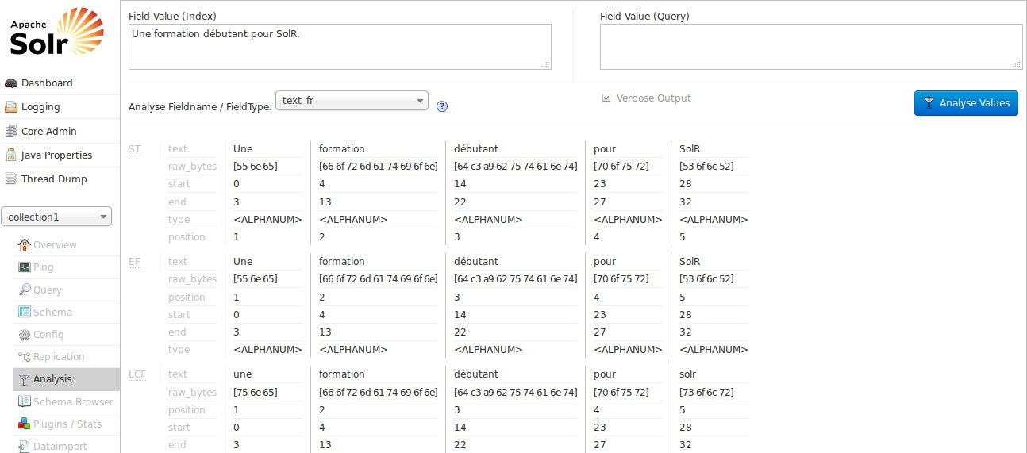
L’interface d’analyse
55
Atelier 3.1 Comprendre l’analyse

Slide 57
Un analyzer
Mission : analyser les valeurs texte, soit au moment de l’insertion d’une valeur, soit au moment de la recherche d’une valeur.
Un fieldType de classe solr.Text a :
Un analyzer l’indexation : type=”index”
Un analyzer pour la recherche : type=”query”
Si un seul analyzer est paramétré, il est utilisé pour l’indexation et la recherche
En général, on utilise le même analyseur pour l'indexation et la recherche pour un champ donné

Slide 58
Exemples
Un seul analyseur pour l’indexation ET la recherche
<fieldType name="nametext" class="solr.TextField">
<analyzer class="org.apache.lucene.analysis.WhitespaceAnalyzer"/>
</fieldType>
2 analyseurs pour l’indexation ET la recherche
<fieldType name="text_general" class="solr.TextField" positionIncrementGap="100">
<analyzer type="index">
<tokenizer class="solr.StandardTokenizerFactory"/>
<filter class="solr.StopFilterFactory" ignoreCase="true" words="stopwords.txt" />
<filter class="solr.LowerCaseFilterFactory"/>
</analyzer>
<analyzer type="query">
<tokenizer class="solr.StandardTokenizerFactory"/>
<filter class="solr.StopFilterFactory" ignoreCase="true" words="stopwords.txt“ />
<filter class="solr.SynonymFilterFactory" synonyms="synonyms.txt" ignoreCase="true“ />
<filter class="solr.LowerCaseFilterFactory"/>
</analyzer>
</fieldType>

Slide 59
Un tokenizer
Mission : découper la chaîne de caractères en tokens ou termes
Certains caractères d'entrée peuvent être supprimés (ex. Espace, tabulation), d'autres peuvent être remplacés ou ajoutés (ex. abréviation)
Des méta-données sont ajoutées à chaque token (ex. La position)

Slide 60
Tokenizer : Quelques possibilités
WhitespaceTokenizer
  Découpe sur les espaces, tabulations, sauts de ligne
<tokenizer class="solr.WhitespaceTokenizerFactory"/>
StandardTokenizer
  Espaces et ponctuation. Marche pour toutes langues européennes. A utiliser par défaut.
<tokenizer class="solr.StandardTokenizerFactory"/>
KeywordTokenizer
  Aucune tokenization ! Utile pour les valeurs à stocker telles quelles
<tokenizer class="solr.KeywordTokenizerFactory"/>
PatternTokenizerFactory
  Découpe en fonction d’une expression régulière

Slide 61
Un filter
Mission : prendre un flux de token en entrée, retourner un autre flux de token
Les filtres sont en général chaînés et l'ordre a une importance

Slide 62
Filtres communs
LowerCaseFilterFactory
  Met tout en minuscule. A utiliser quasi-systématiquement, à l’index ET à la query
LengthFilterFactory
  Pour ne garder que les tokens d’une certain taille
PatternReplaceFilterFactory
  Pour faire du rechercher-remplacer dans les tokens

Slide 63
Filter : Elision
Elision : Le filtre supprime l'article et l’apostrophe
Utile pour le français, le catalan, l'italien et l'irlandais
<filter class="solr.ElisionFilterFactory" ignoreCase="true" articles="lang/contractions_fr.txt"/>
– Exemple :
L'histoire de l'art => histoire de art

Slide 64
Filter : Stopwords
<filter class="solr.StopFilterFactory" ignoreCase="true" words="stopwords.txt" enablePositionIncrements="true" />
Format du fichier : un terme par ligne
a à et un
solr.KeepWordFilterFactory : inverse de stopWords (ne garde que les termes spécifiés)

Slide 65
Filter : Stemming
Stemming : ramener les formes fléchies à un radical
– Pluriels, féminins, conjugaisons
–« cheval », « chevaux » => « cheval »
–« portera », « porterait » => « porte »
Plusieurs algorithmes possibles :
  FrenchLightStemFilterFactory : Défaut
  FrenchMinimalStemFilterFactory : Moins de contraction
  SnowballPorterFilterFactory : Plus de contraction

Slide 66
Filter : Synonyms
<filter class="solr.SynonymFilterFactory" synonyms="synonyms.txt" ignoreCase="true" expand="true"/>
Le remplacement de synonyme peut se faire de 3 façons :
●
Expansion simple : Si un des termes est rencontré, il est remplacé par tous les synonymes listés "jump,leap,hop"
Contraction simple : un des termes rencontré est remplacé par un synonyme
"leap,hop => jump"
Expansion générique : un terme est remplacé par plusieurs synonymes
"puppy => puppy,dog,pet"
●
●
66

Slide 67
Synonymes :
index-time ou query-time ?
Les synonymes peuvent être utilisés au moment de l’indexation ou au moment de la query
Il est conseillé de les utiliser au moment de l’indexation
– question de performance
– problèmes liés aux synonymes comportant plusieurs mots à la query

Slide 68
Recherche phonétique
<filter class="solr.DoubleMetaphoneFilterFactory" inject="false"/>
A mettre à l’index ET à la query
Plusieurs algorithmes possibles
  Caverphone, Metaphone, DoubleMetaphone, etc.
  DoubleMetaphone donnerait de meilleurs résultats même en dehors de l’anglais
Attention, peut donner des résultats hasardeux
A utiliser dans un champ dédié

Slide 69
Filtres de caractères
Les filtres de caractères traitent des caractères en entrée, ils peuvent être chaînées comme les filtres de token
Ils peuvent ajouter, supprimer ou changer des caractères tout en préservant l'offset original des caractères pour supporter la surbrillance
solr.MappingCharFilterFactory : Basé sur un fichier de correspondance solr.HTMLStripCharFilterFactory : Supprime les balises HTML solr.ICUNormalizer2CharFilterFactory : Normalisation Unicode avec icu4J solr.PatternReplaceCharFilterFactory : Utilisation d'expression régulières
●
●
●
Atelier 3.2 : Analyseur phonétique français
69

Slide 70
Indexation
Analyseurs de texte API d’indexation Compléments
Update Processor Chain Documents bureautique Base de données

Slide 71
Introduction
L'indexation consiste à ajouter du contenu à l'index SolR et éventuellement en modifier ou en supprimer
L’indexation s’effectue via l'API REST, en postant des données aux formats XML, JSON ou CSV.
3 facilités sont fournies par SolR :
  l’outil en ligne de commande post
  L’interface d’administration
  Les librairies clientes propres à chaque langage
  Pour Java : SolrJ et sa classe SolrClient

Slide 72
Utilitaire post
Dans un environnement Linux, Apache SolR propose le shell post pour poster différents types de contenus vers un serveur ApacheSolR¹
post -c <collection> [OPTIONS] <files| directories|urls|-d ["...",...]>
Exemple :
bin/post -c gettingstarted *.xml
bin/post -c signals -params "separator=%09" -type text/csv data.tsv
bin/post -c gettingstarted afolder/
bin/post -c gettingstarted -filetypes ppt,html afolder/
1. Attention en cours de dépréciation, => juste pour s’amuser !!

Slide 73
Environnement Windows
En environnement Windows, il est possible d'utiliser le programme Java sous-jacent :
SimplePostTool
java -jar example/exampledocs/post.jar -h SimplePostTool version 5.0.0
Usage: java [SystemProperties] -jar post.jar [-
h|-] [<file|folder|url|arg> [<file|folder|url|arg>...]]

Slide 74
UpdateHandler
Par défaut, SolR configure un updateHandler capable de supporter les formats XML, CSV et JSON
Accessible à l’URL /update
<requestHandler name="/update" class="solr.UpdateRequestHandler" />
●

Slide 75
Indexation et Commit
Pour qu’un document indexé soit visible dans les recherches, Solr doit effectuer un commit.
  Cette opération écrit en dur sur le disque (segments Lucene) les documents encore en mémoire.
  C’est une opération coûteuse → il ne faut pas la déclencher après chaque document.
Il peut être effectué :
  manuellement (via l’API ou une commande explicite),
  ou automatiquement selon une politique configurée dans solrconfig.xml.
Solr propose aussi également un soft commit, plus rapide car il ne réécrit pas les données sur disque.
Cependant, en cas de crash, les modifications non “hard commitées” peuvent être perdues.
75

Slide 76
Options de configuration du commit
<updateHandler class="solr.DirectUpdateHandler2">
<autoCommit>
<maxTime>15000</maxTime> <!-- commit toutes les 15 secondes -->
<maxDocs>1000</maxDocs> <!-- ou tous les 1000 documents -->
<openSearcher>true</openSearcher> <!-- nouveaux documents sont visibles de suite -->
</autoCommit>
<autoSoftCommit>
<maxTime>3000</maxTime>
</autoSoftCommit>
</updateHandler>

Slide 77
Le format XML : add
<add overwrite="true">
<doc>
<field name="id">5432a</field>
<field name="type">Album</field>
<field name="name">Murder Ballads</field>
<field name="artist">Nick Cave</field>
<field name="release_date">2012-07-31T09:40:00Z</field>
</doc>
<doc boost="2.0">
<field name="id">myid</field>
<field name="type">Album</field>
<field name="name">Ilo veyou</field>
<!-- etc. -->
</doc>
</add>

Slide 78
Le format XML
overwrite
–Basé sur le champ uniqueKey
–Mettre à false si on est sûr de n’envoyer que des nouveaux documents
commitWithin
–Committé au bout d’un certain nombre de ms.

Slide 79
Le format XML : delete
<delete>
<id>5432a</id>
<id>monId</id>
</delete>
<delete>
<query>Artist:"Nick Cave"</query>
</delete>
<delete>
<query>*:*</query>
</delete>
Pour supprimer tout l’index, il faut mieux supprimer le répertoire data et relancer SolR

Slide 80
Le format XML : commit
# Ecriture des nouveaux documents (en mémoire) sur le disque
<commit />
# Annulation des derniers ordres d’indexation
<rollback />
# Commit + fusion segments Lucene
<optimize />
Commits :
  Lents : donc faire un seul gros commit à la fin
  Pas de transactions par clients (commit global)
  Mode auto-commit dans solrconfig.xml
  Tant que les documents ne sont pas commités, ils ne sont pas recherchable sauf si soft-commit
Optimize : committe + optimisation de l’index (merge de segments)
Aucune de ces opérations ne bloque la recherche
Un commit ou un optimize peuvent se faire via une
recherche et la query string : ?commit=true
79

Slide 81
Transformation XSL
En utilisant le paramètre tr, il est possible d'appliquer une transformation XSL au document d'origine
Le feuille de style XSLT doit être dans le dossier conf/xslt. Exemple :
curl "http://localhost:8983/solr/my_collection/update
?commit=true&tr=updateXml.xsl"
-H "Content-Type: text/xml"
--data-binary @myexporteddata.xml
80

Slide 82
Opérations bulk
Il est possible de faire plusieurs opérations en une seule requête:
<update>
<add>
<doc><!-- doc 1 content --></doc>
</add>
<add>
<doc><!-- doc 2 content --></doc>
</add>
<delete>
<id>0002166313</id>
</delete>
</update>

Slide 83
Format de réponse
La réponse fournit 2 informations :
      Status : 0 : OK, !=0 NOK
      Le temps de traitement en ms
<response>
<lst name="responseHeader">
<int name="status">0</int>
<int name="QTime">127</int>
</lst>
</response>
84
Atelier 3.3 Indexation XML

Slide 84
Le format JSON
Des requêtes au format JSON peuvent également être envoyées au gestionnaire de requête /update
Il faut alors préciser le mime-type
Content-Type:application/json ou
Content-Type: text/json
Les mises à jour via JSON peuvent prendre 3 formes de base :
    Un unique document à ajouter
  (le paramètre json.command=false est alors nécessaire).
  Une liste de documents à ajouter. Tableau JSON ou chaque élément représente un document
  Une séquence de commandes de mises à jour

Slide 85
URLs JSON
En plus du gestionnaire de requête /update, il existe des gestionnaires spécifiques JSON qui surcharge le comportement des paramètres de requêtes
/update/json => stream.contentType=application/json
/update/json/docs => stream.contentType=application/json json.command=false
Il est également possible d'appliquer des transformations sur les documents JSON d'origine. Cela s'effectue alors avec des paramètres spécifiques.

Slide 86
Curl JSON : Exemples
# Ajout d’un seul document
curl -X POST -H 'Content-Type: application/json' 'http://localhost:8983/solr/my_collection/update/json/docs' --data-binary '
{
"id": "1",
"title": "Doc 1"
}'
87

Slide 87
Curl JSON : Exemples
# Indexation listes de document
curl -X POST -H 'Content-Type: application/json' 'http://localhost:8983/solr/my_collection/update' --data-binary ' [
{
"id": "1",
"title": "Doc 1"
},
{
"id": "2",
"title": "Doc 2"
}
]'
87

Slide 88
Curl JSON : Exemples
# Indexation commande
curl -X POST -H 'Content-Type: application/json' 'http://localhost:8983/solr/my_collection/update' --data-binary '
{
"add": {
"doc": {
"id": "DOC1",
"my_field": 2.3,
"my_multivalued_field": [ "aaa", "bbb" ]
}
},
"add": {
"commitWithin": 5000,
"overwrite": false,
"doc": {
"f1": "v1",
"f1": "v2"
}
},
"commit": {},
"optimize": { "waitSearcher":false },
"delete": { "id":"ID" },
"delete": { "query":"QUERY" }
}'
87

Slide 89
Transformation JSON
Plusieurs opérations peuvent être effectuées sur le json d’entrée :
  Le paramètre split permet de découper un JSON d’entrée en plusieurs documents SolR
  f : permet de faire du mapping entre les attributs json et le nom du champ SolR
  mapUniqueKey, df ne mappe que la clé et tout le contenu json est dans le champ df
  srcField : Permet de stocker le json complet dans un champ du document

Slide 90
Curl JSON : Transformation
curl 'http://localhost:8983/solr/my_collection/update/json/docs'\
'?split=/exams'\ '&f=first:/first'\ '&f=last:/last'\ '&f=grade:/grade'\ '&f=subject:/exams/subject'\ '&f=test:/exams/test'\ '&f=marks:/exams/marks'\
-H 'Content-type:application/json' -d '
{
"first": "John",
"last": "Doe", "grade": 8,
"exams": [
{
"subject": "Maths", "test"
: "term1",
"marks" : 90},
{
"subject": "Biology", "test"
: "term1",
"marks" : 86}
]
}'
8
Atelier 3.3 Indexation JSON

Slide 91
Le format CSV
Des requêtes au format CSV peuvent également être envoyées au gestionnaire de requête /update
Il faut alors préciser le mime-type :
Content-Type:application/csv ou
Content-Type: text/csv
On peut également utiliser l'URL :
/update/csv => stream.contentType=application/csv
Les noms des colonnes du CSV doivent correspondre au noms des fields
Ce format est le seul qui soit le même en input et en output de query
On pourrait donc faire une query dans un SolR en demandant un résultat CSV et réinjecter ce résultat dans un autre SolR

Slide 92
Paramètres d'une requête CSV
Paramètres possibles de l’URL :
separator : séparateur à utiliser (‘,’ par défaut)
header=true : indique que la première ligne est une ligne d’entête fieldnames=field1,field2 : indique le nom des fields à utiliser si le CSV ne contient pas d’entête
overwrite=false : si on n’est sur que l’on n’overwrite rien
skipLines=1000 : si on veut sauter des lignes
skip=field1,field2 : si certaines colonnes ne doivent pas être importées escape=\ caractère d’échappement pour échapper le séparateur dans les valeurs
encapsulator=" : indique le caractère qui entoure les valeurs de champs qui contiennent le séparateur

Slide 93
Exemple curl
curl 'http://localhost:8983/solr/techproducts/ update?commit=true' --data-binary @example/exampledocs/books.csv -H 'Content-type:application/csv'
91
Atelier 3.4 (Optionnel) Indexation CSV

Slide 94
Exemple SolrJ
final String solrUrl = "http://localhost:8983/solr";
final SolrClient client = new HttpSolrClient.Builder(solrUrl)
.withConnectionTimeout(10000)
.withSocketTimeout(60000)
.build();
final SolrInputDocument doc = new SolrInputDocument(); doc.addField("id", UUID.randomUUID().toString()); doc.addField("name", "Amazon Kindle Paperwhite");
final UpdateResponse updateResponse = client.add("techproducts", doc);
// Indexed documents must be committed client.commit("techproducts");

Slide 95
Indexation
Analyseurs de texte API d’indexation Compléments
Update Processor Chain Documents bureautique Base de données

Slide 96
Near Real Time
●
Le « recherchabilité » d’un document est contrôlée par les commits. 2 commits peuvent être effectués par Solr
– soft : Le document est visible mais pas stocké sur disque. Si le serveur crash, il faudra rejouer la transaction (tlog)
hard : Le document est stocké sur le disque. La transaction correspondante ne fait plus partie du journal des transactions
–
●
La cadence des commits soft et hard est configurable dans
solrconfig.xml
Lorsque la cadence d’indexation est élevée et que l’on veut que les documents soient rapidement disponibles à la recherche, on configure un soft commit
●

Slide 97
Exemple de configuration
<!-- Configuration des hardCommit tous les 60 secondes -->
<autoCommit>
<maxTime>${solr.autoCommit.maxTime:60000}</maxTime>
<openSearcher>false</openSearcher>
</autoCommit>
<!-- Configuration des softCommit tous les 30 secondes -->
<autoSoftCommit>
<maxTime>${solr.autoSoftCommit.maxTime:30000}</maxTime>
</autoSoftCommit>

Slide 98
Nested documents
●
SolR supporte les “nested documents” permettant de modéliser des relations 1-N entre documents
L’indexation se fait par bloc : il faut fournir le document parent et ses documents enfants en même temps (même si un seul enfant a été modifié !)
●

Slide 99
Règles sur les nested
●
Le schéma doit inclure le champ _root_ (‘indexé et non stocké). Le valeur du champ est identique pour tous les documents du bloc (indépendamment de sa profondeur dans le graphe)
Certaines contraintes sur les documents imbriqués :
●
– Le schéma doit spécifier leurs champs
Impossible d’utiliser required sur le champ des enfants Nécessite un id unique
–
–
Un champ doit permettre d’identifier un document parent.
Si le document enfant est associé à un champ, celui ne doit pas être défini dans le schéma. Il n’y a pas de type “child”
●
●

Slide 100
Exemple XML
<add>
<doc> <!-- Les documents d’id 1 et 2 ont la même valeur dans le champ _root_ -->
<field name="id">1</field>
<field name="title">Solr adds block join support</field>
<field name="content_type">parentDocument</field> <!-- Champ identifiant un document parent -->
<field name="content"> <!-- Le champ n’est pas défini dans le schéma -->
<doc>
<field name="id">2</field>
<field name="comments_txt_en">SolrCloud supports it too!</field>
</doc>
</field>
</doc>
<doc> <!-- Les documents d’id 3 et 4 ont la même valeur dans le champ _root_ -->
<field name="id">3</field>
<field name="title">New Lucene and Solr release is out</field>
<field name="content_type">parentDocument</field>
<doc>
<field name="id">4</field>
<field name="comments">Lots of new features</field>
</doc>
</doc>
</add>

Slide 101
Exemple JSON
[
{
"id": "1",
"title": "Solr adds block join support", "content_type": "parentDocument", "comment": {
"id": "2",
"comments": "SolrCloud supports it too!"
}
},
{
"id": "3",
"title": "New Lucene and Solr release is out", "content_type": "parentDocument", "_childDocuments_": [
{
"id": "4",
"comments": "Lots of new features"
}
]
}
]

Slide 102
Indexation
Analyseurs de texte API d’indexation Compléments
Update Processor Chain Documents bureautique Base de données

Slide 103
Introduction
Toutes les requêtes de mise à jour sont traitées par une chaîne de plugins :
les Update Request Processor
Ils peuvent être utilisés pour ajouter un champ au document, changer une valeur, éviter une mise à jour si certaines conditions ne sont pas respectées, détecter une langue, ...

Slide 104
Chaîne de processeurs
Un Update Request Processor fait partie d'une chaîne
Une chaîne par défaut est fournie par SolR et il est possible de configurer sa propre chaîne
Dans les conditions normales, un UpdateRequestProcessor appelle le prochain élément de la chaîne après son traitement
Dans des conditions d'exception, il peut interrompre le traitement et éviter la mise à jour de l'index

Slide 105
Chaîne par défaut
La chaîne par défaut comprend :
  LogUpdateProcessorFactory : Trace les commandes d'update lors de la requête
  DistributedUpdateProcessorFactory : Responsable de distribuer les requêtes de mise à jour au bon nœud dans le cas d'un cloud
  RunUpdateProcessorFactory : Exécute les mises à jour en utilisant l'API interne de SolR
<updateRequestProcessorChain
name="add-unknown-fields-to-the-schema" default="${update.autoCreateFields:false}"
processor="uuid,remove-blank,field-name-mutating,parse-boolean,parse- long,parse-double,parse-date,add-schema-fields">
<processor class="solr.LogUpdateProcessorFactory"/>
<processor class="solr.DistributedUpdateProcessorFactory"/>
<processor class="solr.RunUpdateProcessorFactory"/>
</updateRequestProcessorChain>

Slide 106
Configuration d'une chaîne spécifique
<!-- Une chaîne incluant un filtre évitant les duplications -->
<updateRequestProcessorChain name="dedupe">
<processor class="solr.processor.SignatureUpdateProcessorFactory">
<bool name="enabled">true</bool>
<str name="signatureField">id</str>
<bool name="overwriteDupes">false</bool>
<str name="fields">name,features,cat</str>
<str name="signatureClass">solr.processor.Lookup3Signature
</str>
</processor>
<processor class="solr.LogUpdateProcessorFactory" />
<processor class="solr.RunUpdateProcessorFactory" />
</updateRequestProcessorChain>

Slide 107
Configuration d'une chaîne spécifique (2)
<updateProcessor class="solr.processor.SignatureUpdateProcessorFactory" name="signature">
<bool name="enabled">true</bool>
<str name="signatureField">id</str>
<bool name="overwriteDupes">false</bool>
<str name="fields">name,features,cat</str>
<str name="signatureClass">solr.processor.Lookup3Signature</str>
</updateProcessor>
<updateProcessor class="solr.RemoveBlankFieldUpdateProcessorFactory" name="remove_blanks"/>
…
<updateProcessorChain name="custom" processor="remove_blanks,signature">
<processor class="solr.RunUpdateProcessorFactory" />
</updateProcessorChain>

Slide 108
Utilisation des chaînes
Le paramètre update.chain permet d'indiquer la chaîne que l'on veut utiliser lors d'une requête
On peut également créer une chaîne à la volée en indiquant le paramètre processor est la liste des processeurs à utiliser
?processor=remove_blanks,signature&commit=true

Slide 109
Quelques processeurs disponibles
Ajout automatique de champ
Valeur par défaut pour un champ
Ajout automatique d'un champ timestamp
Traitement de date d'expiration
Attribution d'une valeur de boost en fonction de la valeur d'un champ … et d'une regexp
Calcul d'une signature pour éviter la duplication
Concaténation automatique de champs
Suppression de balises HTML
Détection de langues
….
107

Slide 110
Exemple détection de langue
SolR peut tenter de détecter la langue d'un champ et de l'associer ensuite à un champ dédié à une langue.
Le processeur s'appelle langid et SolR fournit 3 implémentations :
      Tika
      LangDetect
      OpenNLP
configuration minimale
<processor class="org.apache.solr.update.processor.LangDetectLanguage IdentifierUpdateProcessorFactory">
<lst name="defaults">
<str name="langid.fl">title,subject,text,keywords</str>
<str name="langid.langField">language_s</str>
</lst>
</processor>
.

Slide 111
Indexation
Analyseurs de texte API d’indexation
Update Processor Chain
Documents bureautique
Base de données

Slide 112
Introduction extensions
●
SolR propose 2 extensions :
– Solr Cell basé sur Apache Tika pour ingérer des fichiers binaires ou structurés comme des documents Offices, des PDF ou autres DataImportHandler pour aspirer du contenu à partir d'un support persistant (BD ou autre)
–
Pour les utiliser, les librairies doivent être chargées dans solrconfig.xml via une balise
<lib>
●

Slide 113
Solr Cell
Solr utilise Apache Tika pour intégrer différents formats de fichiers.
Le handler ExtractingRequestHandler utilise Tika pour extraire le texte des documents bureautiques avant indexation.
Pour le mettre en place, il faut placer des librairies additionnelles dans le classpath
<lib dir="${solr.install.dir:../../../..}/contrib/extraction/lib" regex=".*\.jar" />
<lib dir="${solr.install.dir:../../../..}/dist/" regex="solr-cell-\d.*\.jar" />
112

Slide 114
Concepts clés
●
Tika essaie de déterminer automatiquement le type du document.
Il est possible de positionner le mime-type explicitement avec le paramètre stream.type
●
Tika produit un flux XHTML qui alimente un parseur SAX : ContentHandler. SolR répond aux événements SAX et crée les champs à indexer. Il est possible d'implémenter son propre ContentHandler
●
Il est possible de fournir une expression XPath afin de restreindre le contenu

Slide 115
Concepts clés (2)
●
Tika produit des méta-données comme le Titre, le sujet et l'auteur selon les spécifications des formats. Il est possible de les associer aux champs SolR et de leur affecter un facteur de boost
●
Tika ajoute tout le texte du fichier au champ content
●
Il est possible de surcharger les valeurs parsées par Tika via ses propres valeurs

Slide 116
Quelques paramètres disponibles
●
capture : Captures des éléments XHTML afin de les ajouter à des champs séparés du document captureAttr : Indexation des attributs extractFormat : Par défaut XML mais peut également être text
fmap.source_field : Associe un champ du document à un champ Solr fmap.content=text
literal.fieldname : Fixe la valeur d’un champ literalsOverride : Si true (défaut), literal.fieldName écrase la valeur éventuelle fournie par le document. uprefix : préfixe tous les champs qui ne sont pas connus du schéma
●
●
●
●
●
●

Slide 117
Exemples
Indexation
curl 'http://localhost:8983/solr/techproducts/ update/extract?literal.id=doc1&commit=true'
-F "myfile=@example/exampledocs/solr- word.pdf"
bin/post -c techproducts example/exampledocs/solr-word.pdf -params "literal.id=a"
Recherche
http://localhost:8983/solr/techproducts/select?q=pdf

Slide 118
Exemples avancés
Capture les tags <div>, les fait correspondre au champ foo_t et le booste par 3
bin/post -c techproducts
example/exampledocs/sample.html -params
"literal.id=doc3&captureAttr=true&defaultField=_text
_&capture=div&fmap.div=foo_t&boost.foo_t=3"
Utilisation de littéral
bin/post -c techproducts -params
"literal.id=doc4&captureAttr=true&defaultField=text&captur
e=div&fmap.div=foo_t&boost.foo_t=3&literal.blah_s=Bah"
example/exampledocs/sample.html
XPath
bin/post -c techproducts -params
"literal.id=doc5&captureAttr=true&defaultField=text&captur
e=div&fmap.div=foo_t&boost.foo_t=3&xpath=/xhtml:html/
xhtml:body/xhtml:div//node()"
example/exampledocs/sample.html

Slide 119
Extraire sans indexer
Il est possible d'extraire les données du document sans les indexer. Cela permet de tester l'extraction et d'adapter le mapping
curl "http://localhost:8983/solr/techproducts/update/extract? &extractOnly=true"
--data-binary @example/exampledocs/sample.html -H 'Content-type:text/html
bin/post -c techproducts -params "extractOnly=true&wt=ruby&indent=true" -out yes example/exampledocs/sample.html
118

Slide 120
Mise en place
La mise en place de Tika consiste à :
Ajouter les librairies dans le classpath :
<lib dir="${solr.install.dir:../../..}/contrib/extraction/lib" regex=".*\.jar" />
<lib dir="${solr.install.dir:../../..}/dist/" regex="solr-cell-\d.*\.jar" />
Configurer le request handler pointant vers
solr.extraction.ExtractingRequestHandler
●
<requestHandler name="/update/extract" startup="lazy" class="solr.extraction.ExtractingRequestHandler" >
<lst name="defaults">
<str name="lowernames">true</str>
<str name="fmap.content">_text_</str>
</lst>
</requestHandler>
119
Atelier 4 : Indexation de documents bureautique

Slide 121
Indexation
Analyseurs de texte API d’indexation
Update Processor Chain
Documents bureautique
Base de données

Slide 122
Data Import Handler
Le Data Import Handler (DIH) fournit un mécanisme pour importer du contenu à partir d'un support persistant
Il est capable d'indexer du contenu structuré à partir d'une base de données relationnelles, des flux RSS ou ATOM, des e-mails ou du contenu XML extrait via XPath
Un exemple est disponible :
bin/solr -e dih
Pour l’utiliser, il est nécessaire de charger le plugin dans solrconfig.xml:
<lib dir="${solr.install.dir:../../../..}/dist/" regex="solr-dataimporthandler-.*\.jar" />
déprécié depuis Solr 8.6

Slide 123
Concepts
●
DIH utilise plusieurs concepts :
  Datasource : Emplacement du data store
  Entity : Une entité génère un ensemble de documents avec plusieurs champs. Pour une base de données : une vue ou une table
  Processor : Responsable d'extraire le contenu et de l'indexer. Il est possible de fournir ses propres processors qui surchargent ceux fournis par défaut
  Transformer : Chaque champs de l'entité peuvent être transformés. ApacheSolR fournit des transformers et il est possible d'écrire ses propres transformers
–

Slide 124
Configuration
Le request handler DIH doit être configuré dans solrconfig.xml
Le seul paramètre nécessaire est config qui donne le chemin vers le fichier de configuration spécifique du DIH
<requestHandler name="/dataimport"
class="org.apache.solr.handler.dataimport.DataImportHandler">
<lst name="defaults">
<str name="config">/path/to/my/DIHconfigfile.xml</str>
</lst>
</requestHandler>

Slide 125
Configuration RDMS
●
La configuration de la datasource consiste à :
– Ajouter les drivers jdbc dans le classpath Fournir l’URL jdbc
Les attributs autocommit et batch-size
Un élément document contenant plusieurs balises entity potentiellement imbriquées permettant de suivre les relations de la base
Les éléments entity contiennent des éléments field sur lesquels peuvent être appliqués des transformers
Ils contiennent des attributs de requête :
–
–
–
–
–
●
query : Requête permettant de récupérer toutes les entités et leurs champ associés
delta-query : Requête permettant de récupérer les nouvelles entités et leurs champ associés
parentDelta-query : Requête de jointure entre 2 entités liées
●
●

Slide 126
Exemple
<dataConfig>
<dataSource driver="org.hsqldb.jdbcDriver" url="jdbc:hsqldb:./example-DIH/hsqldb/ex" user="sa" />
<document>
<entity name="item" query="select * from item"
deltaQuery="select id from item where last_modified > '${dataimporter.last_index_time}'">
<field column="NAME" name="name" />
<!-- One to Many -->
<entity name="feature"
query="select DESCRIPTION from FEATURE where ITEM_ID='{item.ID}'"
deltaQuery="select ITEM_ID from FEATURE
where last_modified > '${dataimporter.last_index_time}'"
parentDeltaQuery="select ID from item where ID=${feature.ITEM_ID}">
<field name="features" column="DESCRIPTION" />
</entity>
</entity>
</document>
</dataConfig>
125

Slide 127
API Rest : Commandes DIH
Les commandes DIH sont lancées via des requêtes HTTP :
full-import : Importe toutes les entités delta-import : Importation incrémentale et détection de changement
reload-config : Rechargement de la configuration
status : Retourne des statistiques (documents créés, ...)
●
●
●
126

Slide 128
Exemples
Import global
curl 'http://localhost:8983/solr/db/dataimport? command=full-import&entity=item'
Statistiques
curl 'http://localhost:8983/solr/db/dataimport? command=status'
127
Atelier 5 : Importation base de données

Slide 129
Optimisation index
●
Minimiser l’index en fonction des cas d’utilisation de recherche
– index=false, pour les champs non utilisés pour la recherche
copyField pour rassembler dans un seul champ les champs texte utilisés pour la recherche
–

Slide 130
Optimisation Indexation
●
L’optimisation du temps d’indexation se fait généralement
– En augmentant la taille du batch (nombre de documents en 1 requête d’update)
En multipliant le nombre de threads effectuant le travail d’indexation
En utilisant SolrCloud
–
–

Slide 131
Recherche full-text
Principes
Configuration des handlers
Syntaxes des différents parseurs
Calcul du score

Slide 132
Introduction
Solr propose un mécanisme de recherche très flexible.
Une requête de recherche est traitée par un RequestHandler
Le RequestHandler fait appel à un Query parser qui prend en général comme paramètres d'entrée :
  La chaîne à chercher
  Des paramètres de tuning de la requête
  Des paramètres contrôlant la présentation de la réponse
Les parseurs ont en commun certains paramètres d'entrée, d'autres leur sont spécifiques

Slide 133
Query Parsers
Les parseurs les plus courants sont :
  StandardQueryParser (defType=lucene): Syntaxe Lucene, Parseur par défaut . Très puissant mais syntaxe compliquée et peu tolérante
  DisMaxParser (defType=dismax): Fait pour traiter de simples phrases directement saisies par l'utilisateur.
  Effectue la recherche sur différents champs qui ont différents poids (boosts)
  ExtendedDisMax (defType=edismax): Parseur recommandé. Ajoute des fonctionnalités avancées à DisMax

Slide 134
Query filter et cache
Les filter queries (fq=) sont des filtres appliqués avant la recherche principale.
Elles sont mises en cache.
Cela permet d’accélérer les requêtes suivantes avec les mêmes filtres, car Solr réutilise le résultat filtré sans refaire la recherche complète.

Slide 135
Snippets et surbrillance
Les réponses peuvent également inclure des extraits de documents pour contextualiser le résultat document snippets (extrait du document)
La requête de recherche peut demander la surbrillance des termes trouvés

Slide 136
Regroupement des résultats
Solr permet d’organiser les résultats de recherche pour faciliter l’exploration et la compréhension des données.
2 approches principales existent :
  Les facettes regroupent les résultats selon des champs existants du schéma (catégorie, auteur, date…).
    S’appuient sur les valeurs indexées → regroupement structuré et prévisible.
    Très utilisé pour la navigation à facettes (filtres latéraux, statistiques, etc.).
  Le clustering regroupe les résultats selon leurs similarités de contenu.
    Analyse les textes des documents retournés pour créer des groupes thématiques.
    Les regroupements sont découverts automatiquement à partir du contenu, pas des champs.
134

Slide 137
Documents similaires
Solr propose aussi un mode de recherche par similarité grâce au composant MoreLikeThis.
  À partir d’un document donné, Solr cherche d’autres documents similaires.
  Il s’appuie sur les termes les plus représentatifs du document (analyse TF-IDF).
  Utile pour les recommandations ou la suggestion de contenu lié.
134

Slide 138
Présentation des résultats
Les composants SolR de type Response Writer gèrent la présentation finale de la réponse.
Solr fournit différents Response Writers comme :
  JSON Response Writer
  Python Response Writer
  XML Response Writer
  ...

Slide 139
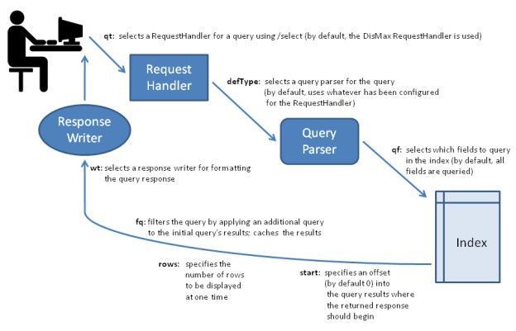
Big Picture

Slide 140
Réponses
{
"responseHeader": {
"status": 0, // Code retour
"QTime": 2, // Temps d’exécution
"params": {
"q": "formation",
"fq": "ville:Paris",
"rows": "10"
}
},
"response": {
"numFound": 2, // Total
"start": 0, // position de départ
"docs": [
{
"id": "1",
"nom": "Formation DevOps",
"ville": "Paris",
"description": "Formation complète sur l'intégration continue et le déploiement automatisé",
"_version_": 1801234567890123456
},
{
"id": "2",
"nom": "Formation Java",
...
}
]
}
}

Slide 141
Recherche full-text
Principes
Configuration des handlers
Syntaxes des différents parseurs
Calcul du score

Slide 142
Introduction
La configuration consiste en :
  Un endpoint de recherche :
  requestHandler name="/search" class="solr.SearchHandler"
  Des paramètres par défaut / invariants : defType, qf, pf, mm, rows, fl, sort, etc.
  Les composants de recherche utilisés : <searchComponent/> et leur ordre via <arr name="components">.
=> Recommandation : Configurer un RequestHandler par type de recherche dans votre application

Slide 143
Handler par défaut
●
/select : Handler générique permettant de dispatcher vers un autre requestHandler via le paramètre qType
/query : Format JSON indenté, champ par défaut text
●

Slide 144
Paramètres de recherche communs
La requête
q (query) : la requête full-text parsé différemment en fonction des parser
fq (filterQuery) : Le filtre éventuel ( ~ WHERE en SQL)
defType : Le type de parseur à utiliser
Pagination
rows : Nombre de résultats
start : Offset de départ de la liste
Sortie
fl (fieldList) : Champs à remonter
sort : Critère de tri (la pertinence en général)
wt (writer type) : Format de la réponse
Diagnostic
indent : Indentation du résultat
explainOther : ce que SolR a compris de la recherche
debug : Utile pour le tuning

Slide 145
RequestHandler : liste
« defaults »
La liste « defaults » donne les valeurs des paramètres qui seront utilisés si aucune valeur n’est précisée explicitement dans la query
<requestHandler name="/myHandler" class="solr.SearchHandler">
<lst name="defaults">
<str name="echoParams">explicit</str>
<!-- etc... -->
</lst>
<!-- ... -->
</requestHandler>

Slide 146
RequestHandler : liste
« appends »
La liste « appends » donne les valeurs des paramètres qui seront ajoutées aux paramètres multivaluésde la query (comme fq)
<requestHandler name="/myHandler" class="solr.SearchHandler">
<lst name="appends">
<str name="fq">a_type:group</str>
<!-- etc... -->
</lst>
<!-- ... -->
</requestHandler>

Slide 147
RequestHandler : liste
« invariants »
La liste « invariants » donne les valeurs des paramètres qui seront toujours utilisés, quelque soit les valeurs indiquées dans la requête (utile pour sécuriser les requestHandler)
<requestHandler name="/myHandler" class="solr.SearchHandler">
<lst name="invariants">
<str name="facets">false</str>
<!-- etc... -->
</lst>
<!-- ... -->
</requestHandler>

Slide 148
Les « composants » de recherche
Un « search component » exécute une fonctionnalité de recherche : highlight, facettes, MLT, etc.
Chaque « component » est déclaré dans une section de solrconfig.xml
<searchComponent class="solr.HighlightComponent" name="highlight“>
<highlighting>
<!-- etc... -->
</highlighting>
</searchComponent>

Slide 149
SearchComponents par défaut
Les composants de recherche s'appliquant par défaut sont dans l'ordre :
  query : Parser.
  facet : Facette
  facet_module : JSON facetting
  mlt : MoreLikeThis.
  highlight : Surbrillance
  stats : Génère des statistiques
  expand : Collapse et expand
  terms : Termes
  debug : Debug .

Slide 150
RequestHandler : array
« components »
Un RequestHandler peut redéfinir la liste des composants de recherche par défaut via une balise array nommée « components »
<requestHandler name="/myHandler" class="solr.SearchHandler">
<arr name="components">
<!-- This is default components ! -->
<str>query</str>
<str>facet</str>
<str>mlt</str>
<str>highlight</str>
<str>stats</str>
<str>debug</str>
</arr>
</requestHandler>

Slide 151
« first-components » et
« last-components »
On peut ajouter un composant de recherche au début ou à la fin de la liste par défaut avec « first-components » et
« last-components »
<requestHandler name="/myHandler" class="solr.SearchHandler">
<arr name="last-components">
<str>elevator</str>
</arr>
</requestHandler>
150
Atelier 6.1 : Configuration Request Handler

Slide 152
Recherche full-text
Principes Configuration des handlers
Syntaxes des différents parseurs
Calcul du score

Slide 153
Syntaxes de recherche
La syntaxe dépend du parser de query (paramètre defType)
    Standard (Lucene)
    Ou dismax ou edismax
Le parser « lucene » est le plus précis et permet de combiner des critères sur tous les champs
  mais une « search box » dans une interface est généralement branchée sur un defType=edismax qui est plus simple pour du plein-texte

Slide 154
Syntaxe Lucene : indication des champs
*:* matche tous les documents
Indiquer un champ spécifique :
pays:France

Slide 155
Syntaxe Lucene : clauses
Une recherche est un ensemble de clauses :
education : clause optionnelle
+education : clause obligatoire
-education : clause interdite
Combiner les clauses :
AND / && : +education AND pays:france
OR / || : +education OR pays:france
Parenthèses
(education AND teacher) OR (quality AND plan) (+education +teacher) (+quality +plan)
différent de +(education teacher) +(quality plan)
161

Slide 156
Syntaxe Lucene : phrase et wildcard
« Phrase query » :
quality education vs. “quality education “
Proximité des mots pour une phrase
“ quality education “~3
Wildcard queries
educat*
In*tion –innovation Innova????
*tion
162

Slide 157
Syntaxe Lucene : fuzzy, range, boost
Recherches floues (fuzzy, corrige les typos)
auteur:ewing vs. auteur:ewing~ vs.
auteur:ewing~0.8
Range queries
education AND annee:[1999 TO 2001] education AND annee:[2001 TO *]
Score boosting (joue sur la pertinence)
child primary^10
163

Slide 158
Mr « Eddy Smax » (edismax)
edismax vs. lucene :
  Fait pour traiter des phrases simples
  Supporte un sous-ensemble simplifié de la syntaxe Lucene
  Cherche dans plusieurs champs en même temps avec différents poids
  Query par défaut
– + Nombre minimum de mots à matcher
– + Smart boosting (proximity)
Activer edismax avec le paramètre defType=« edismax »
164

Slide 159
Edismax : paramètres
qf : query fields
children education
titre_en^10 resume^2 vs. titre_en^2 resume^10
q.alt : alternative query si q n'est pas précisé
– Souvent *:*
mm : minimum de clauses devant matchée

Slide 160
Bloc Join Query Parsers
●
Il y a 2 parseurs qui supportent les jointures sur les blocs de documents (i.e. nested documents, parent/children)
– Block Join Children Query Parser : Critère sur le parent et retourne les documents enfants
Block Join Parent Query Parser : Critère sur les enfants et retourne des documents parent
–

Slide 161
Children
●
La syntaxe est :
q={!child of=<allParents>}<someParents>
– allParents est un critère qui retourne tous les parents. (On utilise en général le champ qui identifie un document parent)
someParents : critère sur les parents
–
●
Exemple :
q={!child of="content_type:parentDocument"}title:lucene&wt=xml

Slide 162
Parent
●
La syntaxe est :
q={!parent which=<allParents>}<someChildren>
– allParents est un critère qui retourne tous les parents. (On utilise en général le champ qui identifie un document parent)
someChildren : critères sur les enfants
–
●
Exemple :
q={!parent which="content_type:parentDocument"}comments:SolrCloud&wt=xml

Slide 163
Boolean Query
●
BqueryParser permet de combiner plusieurs requêtes via des opérateurs qui influe sur le type de requête effectué et comment le score de pertinence est calculé :
– must : Un liste de requêtes que les documents doivent matcher, les requêtes contribuent au score.
must_not: Un liste de requêtes que les documents ne doivent pas matcher, ne contribuent pas au score
should :
–
–
●
Si pas de requêtes must : Les documents retournés doivent matcher au moins une requête should
Sinon, ne fait qu’augmenter le score.
●
– filter : Les documents doivent matcher mais les requêtes ne contribuent pas au score
Exemples :
{!bool must=foo must=bar}
{!bool filter=foo should=bar}
●

Slide 164
Join Query
●
Le JoinQParser permet d’exprimer des jointures entre documents.
Il prend les paramètres :
●
from : La “clé étrangère”
to : La “clé primaire”
●
Exemple :
q={!join from=manu_id_s to=id}ipod
La jointure peut également s’effectuer entre deux collections, si on a fait attention aux shards: fq={!join from=region_s to=region_s fromIndex=people}mgr_s:yes
●

Slide 165
Recherche full-text
Principes Configuration des handlers
Syntaxes des différents parseurs
Calcul du score

Slide 166
Pertinence
La pertinence mesure l'adéquation de la réponse à la requête
  Elle est fortement dépendante du contexte de la requête
Il est souvent utile dans les étapes de
préparation du déploiement SolR de spécifier les types de réponses que l'application doit retourner pour des exemples de requêtes.
  On affine alors la configuration pour obtenir les résultats voulus

Slide 167
Le score et le tri
Champ spécial « score »
on peut le ramener avec le paramètre
« fl=score »
« sort » se fait sur ce pseudo-champ par défaut
Tester avec sort=titre_en pour trier par ordre alphabétique des titres

Slide 168
Calcul du score
Les facteurs influant le score sont :
tf (term frequency): La fréquence du terme dans le document
idf (inverse document frequency): La fréquence du terme dans l'index
coord : Le nombre de termes de la requête trouvés dans le document
lengthNorm : L'importance du terme par rapport au nombre total de terme pour ce champ
queryNorm : Facteur de normalisation permettant de comparer les requêtes
boost (index) : Le boost du champ qu moment de l'indexation
boost (query) : Le boost du champ au moment de la requête

Slide 169
Implémentation et implication
tf : sqrt(freq) => Plus le terme apparaît dans le document plus le score est élevé
idf : log(numDocs/(docFreq+1)) + 1 => Plus le terme est présent dans l'index moins le score est élevé
coord : overlap / maxOverlap => Plus il y a de termes plus le score est élevé
lengthNorm : 1/sqrt(numTerms) => Moins il y a de termes pour ce champ plus le score est élevé

Slide 170
Fonctions
Les fonctions permettent de générer un score de pertinence à partir de la valeur de champs numériques :
Les fonctions peuvent être :
Une constante (string ou nombre)
Un champ
Une autre fonction
Elles permettent de changer le rang d'un résultat à partir d'un calcul et influe donc l’ordre de présentation des résultats

Slide 171
Usage
Il y a plusieurs façons d'utiliser les fonctions dans une requête SolR:
En utilisant un parseur spécifique q={!func}div(popularity,price)&fq={!frange l=1000}customer_ratings
Dans une expression de tri
sort=div(popularity,price) desc, score desc
Dans une expression d'un pseudo champs
&fl=sum(x, y),id,a,b,c,score
Dans un paramètre qui le supporte (ex: boost de EDisMax ou bf DisMax )
q=dismax&bf="ord(popularity)^0.5
recip(rord(price),1,1000,1000)^0.3"
●
●
●
157

Slide 172
Recherche full-text
Principes Configuration des handlers
Calcul du score Syntaxes des différents parseurs
API Json

Slide 173
Introduction
●
Solr supporte (depuis ses versions récentes) une alternative pour la recherche basée sur JSON
Les paramètres de la requête peuvent alors être fournis dans un corps JSON :
●
curl http://localhost:8983/solr/techproducts/query -d '
{
"query" : "memory", "filter" : "inStock:true"
}'

Slide 174
Correspondance
●
Seulement certains paramètres de requêtes sont actuellement supportés :
Paramètre | Champ JSON équivalent
q | query
fq | filter
start | offset
rows | limit
fl | fields
sort | sort
json.facet | facet
json.<param> | param
json.queries.<query> | queries

Slide 175
Query DSL
●
L’API Json accepte des valeurs pour l’élément query sous 3 formats différents :
– Une chaîne de caractères utilisant le parseur par défaut (defType)
title:solr
Une chaîne de caractère spécifiant le parseur :
{!dismax qf=title}
Un objet JSON spécifiant le parseur et les paramètres additionnels
–
–

Slide 176
Exemples
BoolQParser
{
"query": {
"bool": {
"must": [
{"lucene": {"df": "name", query: "iPod"}}
],
"must_not": [
{"frange": {"l": "0", "u": "5", "query": "popularity"}}
]
}
}
}'
Avec filtre :
{
"query": {
"bool": {
"must_not": "{!frange l=0 u=5}popularity"
}
},
"filter: [
"name:iPod"
]
}'

Slide 177
Fonctionnalités de recherche
Surbrillance Recherche par facette Recherche par groupe Spell check
Auto-complétion
Recherche géographique Elévation

Slide 178
Highlight : paramètres
hl=true
  Active le highlight
hl.fl=<field1>,<field2>,<fieldN>
  Liste des champs à highlighter
  Par défaut, liste des champs dans le paramètre « qf » de edismax
hl.usePhraseHighlighter=true
  Fait en sorte qu’une « phrase query » comme « a b c » highlighte « b » seulement dans un morceau de texte « a b c »
Beaucoup d’autres options avancées existent, voir http://wiki.apache.org/solr/HighlightingParameters

Slide 179
Highlight : résultats
Le highlight est un composant à part entière, et ses résultats sont donc séparés de la liste de résultat des documents en tant que telle !
178
Atelier 7.2 : Surbrillance

Slide 180
Fonctionnalités de recherche
Surbrillance Recherche par facette Recherche par groupe
Spell check Auto-complétion
Recherche géographique Elévation

Slide 181
Les facettes
Les facettes enrichissent un résultat de recherche avec des informations agrégées sur la liste de résultats :
Similaire à un « GROUP BY » en SQL, fait automatiquement lors d’une recherche;

Slide 182
Plusieurs types de facettes
facet_fields : Facette sur valeur de champs (les plus communes)
  Pour chaque valeur d’un champ, compte le nombre de résultats qui ont cette valeur;
  « combien ai-je d’items par pays ? Par mot-clé ? »
facet_ranges : Facette sur plage de valeur numérique ou date
  Pour une liste de plages, compte le nombre de résultats dans chaque plage;
  « combien d’items font moins de 100 euros, entre 100 et 200 euros, 200 et 300 euros, plus de 300 euros ? »
facet_queries : Facette sur des query dynamiques
  Pour une liste de querys, compte le nombre de résultats pour chaque requêtes;

Slide 183
Les facettes : contraintes
Un champ facetté doit être indexé
« indexed=true »
Un champ facetté ne doit pas être tokenisé (en général) => Type string sans analyse, entier, date, booléen

Slide 184
Paramètres de la requête
facet=true
–Active les facettes
facet.field=<nom_du_champ>
–Donne le nom d’un champ sur lequel on veut facetter
–On peut répéter ce paramètre plusieurs fois pour facetter sur plusieurs champs (ce que ne permet pas l’interface d’admin)

Slide 185
Les facettes : paramètres
Tous les paramètres suivants peuvent être mis :
  Soit tels quels pour s’appliquer à toutes les facettes;
  Soit préfixés par « f.<nom_du_champ>.<parametre> » pour s’appliquer à une seule facette; c’est préférable.
facet.sort=count ou facet.sort=index
  Tri la liste de valeurs par nombre de documents associés (défaut) ou par ordre alphabétique
  Exemple : f.motcle.facet.sort=index
facet.limit=100
  Nombre maxi de valeurs pour une facette (défaut : 100)
  Exemple : f.motcle.facet.limit=10
facet.mincount=1
  Nombre mini de résultats associés à une valeur pour que celle-ci s’affiche
  Par défaut, mincount=0, ce qui veut dire que même les valeurs sans résultat s’affichent
  Exemple : f.annee.facet.mincount=1

Slide 186
Les facettes : paramètres
facet.missing=on
  Inclut une valeur vide supplémentaire pour compter les résultats qui n’ont pas de valeur pour ce champ
  Exemple : f.motcle.facet.missing=on
facet.offset=10
  Offset de départ dans la liste des valeurs (à combiner avec facet.limit pour paginer dans les valeurs de facettes)
  Exemple : f.motcle.facet.offset=10
facet.prefix=<chaine> (advanced)
  Ne garde que les valeurs de facettes qui commencent par la chaîne indiquée
  Utilisée pour des facettes hiérarchiques ou de l’autocompletion

Slide 187
Les facettes ranges : paramètres
facet.range=<nom_du_champ>
–Fait une facette range sur un champ
Tous les paramètres suivants peuvent être mis :
–Soit tels quels pour s’appliquer à toutes les facettes;
–Soit préfixés par
«f.<nom_du_champ>.<parametre>» pour s’appliquer à une seule facette; c’est préférable.

Slide 188
Les facettes ranges : paramètres
facet.range.start=<valeur>
  Valeur de début de la facette
facet.range.end=<valeur>
  Valeur de fin de la facette
facet.range.gap=<valeur>
  Le pas de l’itération pour chaque range (10 en 10, 5 en 5, etc.)
facet.range.hardend=true
  Tronque le dernier range si facet.range.gap va au-delà de facet.range.end (défaut : false)
facet.range.other=all|none|before|after| between
Inclut des valeurs supplémentaires pour compte le nombre de résultats avant/après/dans la place spécifiée; « none » (par défaut » ne compte rien de plus, « all » compte avant/après/dans la place en même temps.
●
Atelier 8.1 : Facettes

Slide 189
Fonctionnalités de recherche
Surbrillance Recherche par facette Recherche par groupe
Spell check Auto-complétion
Recherche géographique Elévation

Slide 190
Introduction
●
Le groupement de résultat regroupe les documents ayant en commun la valeur d’un champ et retourne les meilleurs documents pour chaque groupe
La fonctionnalité Collapse et Expand de SolR est plus récente que le grouping et offre de meilleure performance. Elle est donc préférée au regroupement.
●

Slide 191
Composants
●
La fonctionnalité de regroupement est basée sur 2 composants :
– Le parseur de requête Collapsing qui groupe le document en fonction des paramètres fournis
Le composant Expand qui fournit un accès aux documents d’un groupe
–
●
Attention : Avec SolrCloud, les documents doivent être sur le même shard

Slide 192
Paramètres
field : Le champ de regroupement. Type String, Int ou Float.
min ou max ou sort : Permet de sélection les documents d’entête via la valeur min ou max du champ, d’une fonction ou d’un critère de tri. Si aucun de ces paramètres n’est spécifié, les documents d’entêtes sont sélectionnés en fonction du score
nullPolicy :
●
●
●
– ignore (défaut): ignore les documents ayant le champ à null
expand : crée un groupe pour chaque document ayant le champ à null,
collapse : crée un seul groupe pour tous les documents ayant le champ à null .
–
–

Slide 193
Exemples
Sélection du document avec le meilleur score dans chaque groupe
fq={!collapse field=group_field}
●
Sélection du document ayant la valeur minimale dans chaque groupe :
fq={!collapse field=group_field min=numeric_field}
●

Slide 194
Expand
●
Le paramètre expand utilisé avec une query collapse permet de visualiser les documents des groupes
Des paramètres additionnels peuvent être précisés :
●
– expand.sort : Le tri utilisé à l’intérieur d’un groupe (par défaut le score).
expand.rows : Le nombre de documents à l’intérieur d’un groupe à retourner (Par défaut 5)
–
193
Atelier 8.2 : Regroupement

Slide 195
Fonctionnalités de recherche
Surbrillance Recherche par facette Recherche par groupe Spell check
Auto-complétion
Recherche géographique Elévation
194

Slide 196
Spellcheck : configuration du schema
« Voulez-vous dire… ? »
Les suggestions orthographiques doivent se baser sur un dictionnaire :
–Un fichier texte
–Ou bien les valeurs d’un champ de l’index (recommandé)
  En général, un champ spécifiquement dédié à cela et rempli via des copyField
    stored=false
Pas de stemming
lowercasing
195
●

Slide 197
Spellcheck : configuration du component
Le component « spellcheck » existe déjà dans solrconfig.xml. Ses options :
  name : un nom de configuration
  classname :
solr.DirectSolrSpellchecker : Basé directement sur un index Solr
solr.IndexBasedSpellChecker : Basé sur un index Solr et crée un autre index dédié pour le spellchecking
solr.FileBasedSpellChecker: Basé sur un fichier externe
●
●
196

Slide 198
Configuration DirectSolr
field : nom du champ dans lequel lire les valeurs
distanceMeasure : Le mode de calcul de la distance entre 2 mots (internal = Levenshtein
accuracy : Le seuil de distance pour la suggestion
thresholdTokenFrequency : entre 0 et 1; pour exclure les termes qui n’apparaissent pas souvent (défaut : 0, tous les termes. A priori 0.01 élimine les mots bizarres)
maxEdits : nombre de lettres de différence autorisé (1 ou 2) pour effectuer la requête
minPrefix : nombre de lettres communes au début du terme
minQueryLength : nombre mini de lettres dans la recherche pour déclencher un suggest
197

Slide 199
Exemple :DirectSolr
<searchComponent name="spellcheck" class="solr.SpellCheckComponent">
<lst name="spellchecker">
<str name="name">default</str>
<str name="field">name</str>
<str name="classname">solr.DirectSolrSpellChecker</str>
<str name="distanceMeasure">internal</str>
<float name="accuracy">0.5</float>
<int name="maxEdits">2</int>
<int name="minPrefix">1</int>
<int name="maxInspections">5</int>
<int name="minQueryLength">4</int>
<float name="maxQueryFrequency">0.01</float>
<float name="thresholdTokenFrequency">.01</float>
</lst>
</searchComponent>

Slide 200
Exemple : IndexBase
<searchComponent name="spellcheck" class="solr.SpellCheckComponent">
<lst name="spellchecker">
<str name="classname">solr.IndexBasedSpellChecker</str>
<!-- Emplacement de l'index dédié spellecheck -->
<str name="spellcheckIndexDir">./spellchecker</str>
<!-- Champ utilisé pour créer l'index
(Ne pas prendre un champ avec trop de traitement de termes / synonym, stem -->
<str name="field">content</str>
<!-- Reconstruction de l'index lors de l'ajout de doc. -->
<str name="buildOnCommit">true</str>
</lst>
</searchComponent>

Slide 201
Exemple : FileBase
<searchComponent name="spellcheck" class="solr.SpellCheckComponent">
<lst name="spellchecker">
<str name="classname">solr.FileBasedSpellChecker</str>
<str name="name">file</str>
<!-- Source du fichier -->
<str name="sourceLocation">spellings.txt</str>
<str name="characterEncoding">UTF-8</str>
<str name="spellcheckIndexDir">./spellcheckerFile</str>
</lst>
</searchComponent>

Slide 202
Correcteur d'espaces
Un autre correcteur orthographique nommé WordBreakSolrSpellChecker permet de corriger les mauvais espaces (supprimer ou ajouter)
<searchComponent name="spellcheck" class="solr.SpellCheckComponent">
<lst name="spellchecker">
<str name="name">wordbreak</str>
<str name="classname">solr.WordBreakSolrSpellChecker</str>
<str name="field">lowerfilt</str>
<str name="combineWords">true</str>
<str name="breakWords">true</str>
<int name="maxChanges">10</int>
</lst>
</searchComponent>
●

Slide 203
Spellcheck : configuration du handler
Le spellcheck component est normalement toujours ajouté à un requestHandler existant (jamais appelé séparément)
<requestHandler name="/myHandler" class="solr.SearchHandler">
<lst name="defaults">
<!-- Active le specllchecking -->
<str name="spellcheck">true</str>
<!-- Nom du spellchecker (attribut "name") -->
<str name="spellcheck.dictionary">default</str>
<!-- Nombre de propositions par mot -->
<str name="spellcheck.count">1</str>
</lst>
<arr name="last-components">
<str>spellcheck</str>
</arr>
</requestHandler>

Slide 204
Spellcheck : paramètres de query
spellcheck=true : active le spellcheck
spellcheck.dictionary : doit correspondre à « name » du component
spellcheck.count : nombre de suggestion à retourner
spellcheck.onlyMorePopular : Retourne seulement des termes de l'index + fréquents que le terme d'origine
spellcheck.extendedResults : Retourne les informations de fréquence des termes (pour du debug)
spellcheck.collate=true : dans le cas de query multi-termes, retourne en plus une suggestion de query complète agrégeant les suggestions pour chaque terme
  spellcheck.maxCollations=1 nombre max de suggestions de collations
  spellcheck.maxCollationsTries=0 si >0, nombre d’essais pour voir si la suggestion de collation donne des résultats (mettre à 5)
  spellcheck.collateExtendedResults : ajoute des détails, pour du debug

Slide 205
Spellcheck : résultats
<response>…
<lst name="spellcheck">
<lst name="suggestions">
<lst name="delll">
<int name="numFound">1</int>
<int name="startOffset">18</int><int name="endOffset">23</int>
<int name="origFreq">0</int>
<arr name="suggestion“><lst>
<str name="word">dell</str>
<int name="freq">2</int>
</lst></arr>
</lst>
<lst name="ultrashar">
<int name="numFound">1</int>
<int name="startOffset">24</int><int name="endOffset">33</int>
<int name="origFreq">0</int>
<arr name="suggestion“><lst>
<str name="word">ultrasharp</str>
<int name="freq">2</int>
</lst></arr>
</lst>
<bool name="correctlySpelled">false</bool>
<str name="collation">price:[80 TO 100] dell ultrasharp</str>
</lst>
</lst>
</response>
204
Atelier 7.1 : Spell Check

Slide 206
Fonctionnalités de recherche
Surbrillance Recherche par facette Recherche par groupe Spell check
Auto-complétion
Recherche géographique Elévation
205

Slide 207
Plusieurs types d’auto- complétion
Recherche instantanée
Chaque proposition correspond à un résultat de recherche. Utilisation de l’analyseur N-Gram
Suggestion de recherche basée sur les logs
Chaque proposition correspond à une recherche fréquemment effectuée (à la Google)
Suggestion de recherche basée sur l’index
Chaque proposition correspond à un terme présent dans l’index
Suggestion de valeur de facette
Chaque proposition correspond à une valeur de facette possible (avec le nom de la facette indiquée)
206

Slide 208
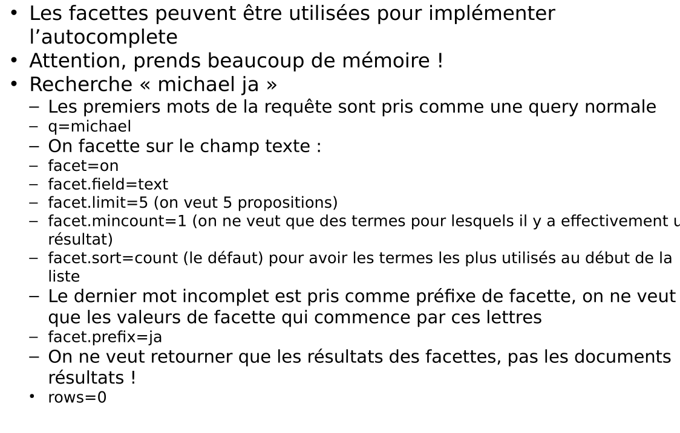
Suggestions basées sur l’index : solution 1 : facet.prefix
207

Slide 209
Suggestions basées sur l’index : solution 1 : facet.prefix
…/solr/core01/select/? q=michael&facet=on&rows=0&facet.limit=5&facet.mincount=1&facet.field=text &facet.sort=count&facet.prefix=ja&qt=myHandler&wt=json&indent=on&
{ "responseHeader" : {
"status":0,
"QTime":5},
"response":{"numFound":2498,"start":0,"docs":[]}, "facet_counts":{
"facet_queries":{}, "facet_fields": {
"text":[
"jackson",18,
"james",16,
"jason",4,
"jay",4,
"jane",3 ]
}
}
}
208

Slide 210
Suggestions basées sur l’index : solution 2 : Suggester
Suggester : basé sur le component
« Spellcheck »
– Désavantage par rapport à facet.prefix : propose tous les termes, pas uniquement ceux valides par rapport au début de la recherche
Nécessite de définir un nouveau
« component », qu’il faut ajouter dans un handler
Peut lire ses valeurs depuis un fichier (mais
attention aux problèmes de caractères accentués)
Voir http://wiki.apache.org/solr/Suggester
209

Slide 211
Suggestions basées sur l’index : solution 2 : Suggester
<searchComponent name="suggest" class="solr.SpellCheckComponent">
<lst name="spellchecker">
<str name="name">suggest</str>
<str name="classname">org.apache.solr.spelling.suggest.Suggester</str>
<str name="lookupImpl">org.apache.solr.spelling.suggest.tst.FSTLookupFactory</str>
<str name="field">name</str> <!-- nom du champ d'index -->
<float name="threshold">0.005</float>
<str name="buildOnCommit">true</str>
<!-- <str name="sourceLocation">chemin-vers-un-fichier.txt</str> -->
</lst>
</searchComponent>
<requestHandler name="/suggest" class="org.apache.solr.handler.component.SearchHandler">
<lst name="defaults">
<str name="spellcheck">true</str>
<str name="spellcheck.dictionary">suggest</str>
<str name="spellcheck.onlyMorePopular">true</str>
<str name="spellcheck.count">5</str>
<str name="spellcheck.collate">true</str>
</lst>
<arr name="components">
<str>suggest</str>
</arr>
</requestHandler>

Slide 212
Fonctionnalités de recherche
Surbrillance Recherche par facette Recherche par groupe Spell check
Auto-complétion
Recherche géographique
Elévation

Slide 213
Introduction
●
Solr a du support pour des recherches géographiques.
Il permet de :
●
– Indexer des points ou des formes
Filtrer des résultats via des distance ou des formes
Trier ou influencer le score via la distance ou la surface d’intersection entre 2 formes
Générer des données pour le tracing de points ou des agrégations thermiques sur une carte.
–
–
–

Slide 214
Types de données
●
Il y a 3 principaux types de données liés à la géoloc. :
– LatLonPointSpatialField : Le plus commun, représente un couple latitude, longitude
SpatialRecursivePrefixTreeFieldType (RPT), incluant RptWithGeometrySpatialField .
Format GeoJSON et autres
BBoxField : Permettant de stocker des formes
–
–

Slide 215
Indexation
●
Pour indexer des points géographiques
– Schéma :
<fieldType name="location" class="solr.LatLonPointSpatialField" docValues="true"/>
Indexation :
–
fournir la latitute, longitude séparées des virgules
Utiliser le paramètre format et fournir les coordonnées en :
●
●
WKT
GeoJSON

Slide 216
Filtres
●
Lucene/SolR propose 2 filtres spatiaux permettant de filtrer des documents en fonction de leurs coordonnées géographiques :
– geofilt retourne les documents à partir de leur distance à un point d’origine
I.e les documents dont les coordonnées géographiques
sont incluses dans un cercle autour d’un point d’origine
bbox retourne les documents dont les coordonnées géographiques sont incluses dans un carré autour d’un point d’origine
–

Slide 217
Recherche spatiale
●
Les paramètres pour ces 2 filtres sont :
– d : la distance (unité par défaut : km, ou précisée par la configuration distanceUnits).
pt : Le point central avec le format "lat,lon"
sfield : Le champ spatial.
score : Indique le mode de calcul du score. Par exemple : kilometers ou overlapRatio
filter : Si false, la requête ne filtre pas mais est utilisée pour le calcul du score
–
–
–
–

Slide 218
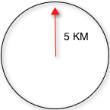
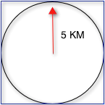
Exemples
# Distance de 5km par rapport à un point central &q=*:*&fq={!geofilt sfield=store}&pt=45.15,-93.85&d=5 # Carré autour d’un point d’origine (+rapide) &q=*:*&fq={!geofilt sfield=store}&pt=45.15,-93.85&d=5

Slide 219
Rectangle arbitraire
●
Il est également possible de filtrer les documents par un rectangle arbitraire en utilisant une range query.
– La première valeur correspond aux coordonnées du coin haut-gauche
La seconde au coin bas-droit
–
&q=*:*&fq=store:[45,-94 TO 46,-93]

Slide 220
Tri et fonctions
Il y a 4 fonctions se basant sur les distances, la plus appropriée est geodist
# Utilisation comme clé de tri
&q=*:*&fq={!geofilt}&sfield=store&pt=45.15,-93.85&d=50&sort=geodist() asc
●
# Utilisation dans le score
&q={!func}geodist()&sfield=store&pt=45.15,-93.85&sort=score+asc&fl=*,score
# Facettes par distance
&q=*:*&sfield=store&pt=45.15,-93.85& facet.query={!frange l=0 u=5}geodist()& facet.query={!frange l=5.001 u=3000}geodist()

Slide 221
RPT vs LatLonPoint
●
RPT apporte des améliorations fonctionelles vis à vis du type LatLonPointSpatialField :
– Prise en charge de coordonnées non- géographiques (geo=false). Juste des x & y
Requêtes via des polygones et autres formes, en plus des cercles et des rectangles
Possibilité d’indexer des formes (polygones) Agrégation de type Heatmap
–
–
–

Slide 222
Options de Configuration
geo : true ou false. Les calculs de distance sont alors différentes.
format : Définit le format de desciprtion des formes. Par défaut WKT, mais possible de configurer pour GeoJSON
distanceUnits Unité de distance. Par défaut kilometers si geo=true, degrees sinon
distErrPct : Définit la précision (influe sur la taille de l’index et la performance de la recherche), une fraction 0.0 (complètement précis) jusqu’à 0.5 .
maxDistErr : Le plus haut niveau de détail pour les données indexées.
Par défaut : 1m
distCalculator : Algorithme de calcul de distance . Par défaut : si geo=true ,
haversine sinon cartesian
prefixTree : Définit l’implémentation de grille. Par défaut : si geo=true geohash , sinon quad.
maxLevels : Profondeur maximale de grille pour les données indexés.
●
●
●
●
●
●
●
●

Slide 223
Formes prédéfinies
Le champ RPT supporte des formes standard : points, cercles, rectangles, lignes, polygones, ...
En sous-main, la librairie Spatial4j est utilisée
Exemples d’indexation :
●
●
<field name=”rptField”>CIRCLE(28.57,77.32 d=0.051)</field>
<field name=”rptField”>POLYGON(20 50, 18 60, 24 68, 26 22, 30
55, 20 50)</field>

Slide 224
Agrégations de type heatmap
●
Un champ RPT permet d’agréger des documents en utilisant un grille assciée à la carte ou l’espace. Tous les documents de la même cellule sont agrégés.
Les cellules de grilles sont déterminées à l’indexation.
La précision d’agrégation est fournie à la requête
●
Solr retourne les données sous forme de tableau d’entiers à 2 dimensions ou au format PNG
Cette fonctionnalité étend la fonctionnalité de facettes
●

Slide 225
Paramètres
facet : true pour activer l’agrégation.
facet.heatmap : le nom du champ RPT.
facet.heatmap.geom : La région à prendre en compte (top-left, bottom-right). Exemple :
["-180 -90" TO "180 90"] .
facet.heatmap.gridLevel : Le niveau d’agrégation. Une valeur par défaut est calculée
facet.heatmap.format : le format .
●
●
●
●
●

Slide 226
Réponse
La réponse rappelle la dimension de la grille et fournit le décompte pour chaque cellule
{gridLevel=6,columns=64,rows=64,minX=-180.0, maxX=180.0,minY=-90.0,maxY=90.0,counts_ints2D=[[0, 0, 2,
1, ....],[1, 1, 3, 2, ...],...]}
●

Slide 227
BBox
●
Le type Bbox permet d’associer un rectangle à un document
Il supporte les recherches spatiales et permet d’affiner la pertinence par la zone d’intersection entre 2 formes
●
<fieldType name="bbox" class="solr.BBoxField"
geo="true" distanceUnits="kilometers" numberType="pdouble" />
<fieldType name="pdouble" class="solr.DoublePointField" docValues="true"/>

Slide 228
Indexation et recherche
●
Pour indexer un document, la syntaxe WKT est nécessaire :
ENVELOPE(-10, 20, 15, 10)
Pour rechercher :
&q={!field f=bbox score=overlapRatio}Intersects(ENVELOPE(-10, 20, 15,
10))
227
Atelier 9 : Recherche géographique

Slide 229
Fonctionnalités de recherche
Surbrillance Recherche par facette Recherche par groupe Spell check
Auto-complétion Recherche géographique
Elévation

Slide 230
Component
« QueryElevation »
Consiste à tuner query par query les résultats en remontant certains documents au début de la liste
Ne remplace pas une bonne configuration d’index ! Scénarios :
  – Corrections d’erreurs évidentes sur des
recherches populaires
– Mots-clés payants pour un site de pages jaunes
– Choix éditoriaux pour un site de news

Slide 231
QueryElevation : component
<searchComponent name="elevator" class="org.apache.solr.handler.component.QueryElevationComp onent">
<!-- fieldType pour comparer 'q' au fichier de config -->
<str name="queryFieldType">text</str>
<!-- Référence au fichier de config dans conf -->
<str name="config-file">elevate.xml</str>
<!-- Force l'élévation indépendamment du param 'sort' -->
<str name="forceElevation">true</str>
</searchComponent>
<requestHandler name="/elevate“ class="solr.SearchHandler">
<lst name="defaults">
<str name="echoParams">explicit</str>
</lst>
<arr name="last-components“>
<str>elevator</str>
</arr>
</requestHandler>

Slide 232
QueryElevation : fichier de config
<elevate>
<query text="education">
<doc id="A" />
<doc id="B" />
<doc id="C" exclude="true" />
</query>
<query text="africa">
<doc id="D" />
</query>
<!-- etc... -->
</elevate>

Slide 233
Solr Cloud
Concepts
Installation Zookeeper
Installation nœud
Upgrade
Sécurisation

Slide 234
Introduction
●
SolrCloud permet de mettre en place un cluster de serveurs Solr permettant la tolérance aux pannes et la scalabilité.
Les caractéristiques de la solution :
●
- Configuration centralisée possible de l’intégralité du cluster
- Équilibrage de charge et fail-over pour les requêtes
- Intégration de ZooKeeper pour la coordination et la configuration des nœuds

Slide 235
ZooKeeper
●
Solr utilise ZooKeeper pour coordonner les nœuds du cluster
Les recherches et les demandes d'indexations peuvent être effectuées sur n'importe quel nœud du cluster
– Solr utilise les informations des données ZooKeeper pour déterminer quel serveur doit traiter la requête.
●

Slide 236
Collections et Shards
●
Un cluster peut héberger plusieurs Collections de Documents.
Une collection peut être partitionnée en plusieurs shards, contenant un sous-ensemble des Documents de la Collection.
Le nombre de Shards d’une Collection détermine :
●
●
La limite théorique du nombre de documents qu’une Collection peut contenir.
Le degré de parallélisation possible pour chaque requête.

Slide 237
Noeuds et répliques
●
Un Cluster est constitué de un ou plusieurs noeuds exécutant le serveur Solr.
– Chaque nœud peut héberger une réplique physique d’un shard
Chaque réplique utilise la même configuration spécifiée pour sa Collection
–
●
Le nombre de répliques d’un shard détermine :
– Le niveau de redondance et la tolérance aux pannes d’un nœud
La limite théorique du nombre de requête concurrente
–

Slide 238
Réplique leader et indexation
●
Chaque shard a au moins une réplique : la réplique leader automatiquement élue.
Lors de l’indexation,
●
– La requête parvient à un des noeuds du cluster qui détermine le Shard auquel appartient le document.
Le document est ensuite transmis au noeud hébergeant la réplique leader
Le leader fait ensuite suivre la mise à jour aux autres répliques
–
–

Slide 239
Routage de documents
●
La stratégie de routing des documents est indiqué par le paramètre router.name lors de la création de la collection. Il peut prendre les valeurs :
– compositeId ( défaut) : calcule une clé de hash à partir de l’ID du document. Il est possible de fournir un préfixe à l’ID pour contrôler le routage.
Ex : IBM!12345
implicit : Permet d’indiquer le champ (router.field) qui servira à router. Si le champ n’est pas présent, le document est rejeté
–

Slide 240
Recherche distribuée
●
Lorsqu’un nœud Solr reçoit une requete de recherche, elle est routée vers une réplique appartenant à la collection.
Le nœud agit alors comme un agrégateur :
●
– Il crée des requêtes internes qu’il route vers un réplique de chaque shard de la collection
Il coordonne les réponses et peut effectuer d’autres requêtes pour compléter la réponse
Finalement, il construit la réponse finale pour le client
–
–
●
Si le paramètre debug=track, le requête est tracée est des informations de temps sont disponibles pour chaque phase de la requête distribuée.

Slide 241
Limitation à des shards
Dans certains cas, la recherche peut être limitée à certains shards. Les performances sont alors accrues
http://localhost:8983/solr/gettingstarted/select? q=*:*&shards=shard1,shard2
http://localhost:8983/solr/gettingstarted/select? q=*:*&shards=localhost:7574/solr/ gettingstarted,localhost:8983/solr/gettingstarted
●
Ou utiliser le paramètre _route_

Slide 242
Répartition de charge
●
Pour répartir la charge sur les nœuds du cluster, il faut un répartiteur externe sachant interroger et lire les méta- données stockées dans ZooKeeper
SolrJ fournit un client Java : CloudSolrClient qui utilise les données de ZooKeeper pour répartir la charge sur les nœuds up du cluster
●

Slide 243
Tolérance aux pannes en écriture
●
Un journal de transaction est créé pour chaque noeud permettant de rejouer les mises à jour en cas de crash. Le journal est remis à zéro lors d’un hard commit
Lors de la création d’une réplique, le journal du Leader est utilisé pour synchroniser la réplique.
Lors du crash d’un leader, il se peut que certaines répliques n’est pas les dernières mises à jour, après la réélection du leader, un processus de synchronisation s’assure que toutes les répliques sont cohérentes
●
●

Slide 244
Tolérance aux pannes en lecture
●
Tant qu’au moins une réplique de chaque shard est accessible
Possibilité d’accepter des résultats incomplets ou incertain. Paramètre shards.tolerant :
●
– zkConnected : Tous les shards sont accessible et le nœud servant la requête doit pouvoir obtenir des informations correctes auprès de ZooKeeper
false : Erreur si un des shards n’est pas disponible, même si il est impossible de connecter zooKeeper
true : Réponse même si un shard n’est pas accessible
–
–

Slide 245
Changer le nombre de shards
●
Le nombre de shards ne peut être changer sans de lourdes conséquences :
Création de nouveau cœurs et réindexation
Solr propose quand même de diviser un shard existant en 2. (API Collections)
●
– Dans ce cas, 2 nouveaux coeurs sont créés et le shard de départ n'est pas touché.
Un fois l'opération terminée le shard original peut être supprimé
–

Slide 246
Création de collections
●
A la création d’une collection, on indique le nombre de shards et le facteur de réplication :
solr create_collection [-c collection]
[-d confdir] [-n configName] [-shards #] [-replicationFactor #] [-p port]

Slide 247
Collections API
●
Création
/admin/collections?action=CREATE&name=name
●
Principaux paramètres :
– router.name numShards replicationFactor maxShardsPerNode
...
–
–
–
–

Slide 248
Collections API (2)
●
Mise à jour
/admin/collections? action=MODIFYCOLLECTION&collection=name
●
Attributs pouvant être modifiés :
– replicationFactor maxShardsPerNode
…
–
–
●
Rechargement
/admin/collections?action=RELOAD&name=name

Slide 249
Production
Concepts
Installation Zookeeper
Installation nœud
Upgrade
Sécurisation

Slide 250
Etapes
●
Installation ZooKeeper
– Décompresser
Créer un répertoire de stockage de données (/var/lib/zookeeper)
Créer un fichier de configuration zoo.cfg
–
–
Démarrer ZooKeeper
Lancer les nœuds Solr avec l'option -k
●
●

Slide 251
Ensemble ZooKeeper
●
SolR propose un un serveur ZooKeeper embarqué. Par défaut, le premier noeud du cluster le démarre.
Problème : Si le noeud crash il n’y a plus de serveur ZooKeeper
●
En production, il est nécessaire d’installer un ensemble de ZooKeeper externes qui apporte le fail- over.
Pour que l’ensemble fonctionne, il lui faut un quorum de serveurs up
=> En général 3 nœuds ZooKeeper est un bon chiffre, cela permet la tolérance d’une panne d’un des nœuds
●

Slide 252
Configuration : zoo.cfg
# Vérification si les serveurs sont up toutes les 2s
tickTime=2000
# Répertoire de stockage
dataDir=/var/lib/zookeeper # Port d’écoute ClientPort=2181
###### Ensemble ZooKeeper #######
# En nombre de ticks, le temps autorisé pour le dém#rrage et pour les synchros initLimit=5
syncLimit=2
# Adresses de tous les serveurs server.1=zoo1:2888:3888 server.2=zoo2:2888:3888 server.3=zoo3:2888:3888
#
autopurge.snapRetainCount=3 autopurge.purgeInterval=1

Slide 253
Contexte ZooKeeper
●
L’ensemble ZooKeeper peut être utilisé par d’autres applications que SolR
Dans ce cas, il faut créer un znode
bin/solr zk mkroot /solr -z zk1:2181,zk2:2181,zk3:2181
Ensuite le znode sera ajouté à la string de connexion à ZooKeeper
●
●

Slide 254
Configuration ZooKeeper pour SolR
Il faut indiquer à SolR ou se trouve les serveurs ZooKeeper
Soit en ligne de commande :
●
bin/solr start -e cloud -z zk1:2181,zk2:2181,zk3:2181/solr
Soit dans le fichier de configuration
solr.in.sh (.cmd) de SolR
ZK_HOST="zk1:2181,zk2:2181,zk3:2181/
solr"
●

Slide 255
Rôle de ZooKeeper
●
Les fichiers de configuration SolrCloud sont conservés par ZooKeeper.
Ils sont chargés lorsque :
●
– l’on démarre une instance de SolrCloud via le script bin/solr
l’on créée une collection via le script bin/solr.
Lors d’un chargement explicite
–
–
Atelier 10 : Installation zookeeper ensemble

Slide 256
Production
Concepts
Installation Zookeeper
Mise en service nœud
Upgrade
Sécurisation

Slide 257
Mise en service
2 packages binaires sont disponibles au téléchargement :
  solr-<version>.tgz : Distribution complète avec tous les modules (comme l’exporteur prometheus par exemple)
  solr-slim-<version>.tgz juste le minimum
2 images dockers associées sont également gérées par SolR

Slide 258
Script d’installation de service
SolR fournit pour CentOS, Debian, Red Hat, SUSE and Ubuntu Linux : bin/install_solr_service.sh
Avant de l’exécuter choisir :
  Un répertoire pour la distribution.
  Par défaut /opt/solr
  Un répertoire pour l’écriture des données (index, traces, …). Par défaut /var/solr
  Un user pour démarrer le process. Par défaut solr
Typiquement :
sudo bash install_solr_service.sh solr-9.9.0.tgz -i /opt -d /var/solr -u solr -s solr -p 8983
sudo service solr status

Slide 259
Fichiers et répertoires
Répertoires
/opt/solr → installation (binaire)
/var/solr/data → Solr home (cores, indexes)
/var/solr/logs → logs Solr
/etc/default/solr.in.sh → overrides (PID, heap, ZK, ports…)
/etc/init.d/solr → script de démarrage (start/stop/status)
Fichier d’environnement /etc/default/solr.in.sh
SOLR_PID_DIR=/var/solr
SOLR_HOME=/var/solr/data
SOLR_HEAP="8g"
SOLR_LOGS_DIR=/var/solr/logs
LOG4J_PROPS=/var/solr/log4j2.xml
Trace si log4j
/var/solr/log4j2.xml

Slide 260
Optimisation et production
Paramètres système :
Processus : ulimit -u, ≥ 65 000
Descripteurs de fichiers : ulimit -n ≥ 65 000
Mémoire virtuelle / taille : ulimit -v / -m illimité
Swappiness /proc/sys/vm/swappiness 1 (ou désactiver le swap)
Mémoire & GC
SOLR_HEAP="8g"
GC_TUNE, éventuellement le Garbage Collector
Merge scheduler (solrconfig.xml)
<mergeScheduler class="ConcurrentMergeScheduler">
<int name="maxThreadCount">4</int>
<int name="maxMergeCount">9</int>
</mergeScheduler>

Slide 261
SolrCloud
Pas de Zookeeper embarqué
La variable ZK_HOST doit pointer vers l’ensemble ZooKeeper
ZK_HOST=zk1,zk2,zk3
OU
ZK_HOST=zk1,zk2,zk3/solr (si zookeeper partagé)

Slide 262
Production
Concepts
Installation Zookeeper
Mise en service nœud
Upgrade
Sécurisation

Slide 263
Plan de migration
Consultez les notes de mise à niveau de Solr
Si pas de réplication, sauvegarde de chaque collection.
Via l’API, déterminez quel nœud Solr héberge le processus Overseer leader, il doit être mis à niveau en dernier.
Prévoir d'effectuer la mise à niveau pendant une période de maintenance du système si possible même si l’on effectue un redémarrage progressif (chaque nœud, un par un)
Vérifiez que le cluster est sain et que toutes les répliques sont actives.
Recompilez et testez tous les composants serveur personnalisés avec les nouveaux fichiers JAR de Solr.
Déterminez les valeurs des variables utilisées par les scripts de contrôle Solr : ZK_HOST, SOLR_HOST, SOLR_PORT, SOLR_HOME
La procédure d’upgrade mentionné auparavant l’outil IndexUpgraderTool.
Dans les dernières versions, ce n’est plus nécessaire

Slide 264
Processus de migration
L’approche consiste à upgrader nœud par nœud. Pendant une période transitoire il y a des nœuds avec des versions différentes. Les répertoires d’index ne bougent pas.
Arrêter le nœud, si réplication attendre que les répliques hébergées par ce nœud aient migré
Installer Solr comme service
Mettre à jour les variables de /etc/default/solr.in.sh
Démarrer Solr
Vérifier avec le healthcheck API

Slide 265
Backup / Restore
●
2 approches pour la sauvegarde et la restauration d'index !
Collections API pour SolrCloud
/admin/collections? action=BACKUP&name=myBackupName&collection=myCollectionName&lo cation=/path/to/my/shared/drive
/admin/collections? action=RESTORE&name=myBackupName&location=/path/to/my/shared/ drive&collection=myRestoredCollectionName
Gestionnaire de réplication pour le mode standalone

Slide 266
Gestionnaire de réplication
<requestHandler name="/replication" class="solr.ReplicationHandler">
<lst name="master">
<str name="replicateAfter">optimize</str>
<str name="backupAfter">optimize</str>
<str name="confFiles">schema.xml,stopwords.txt,elevate.xml</str>
<str name="commitReserveDuration">00:00:10</str>
</lst>
<int name="maxNumberOfBackups">2</int>
<lst name="invariants">
<str name="maxWriteMBPerSec">16</str>
</lst>
</requestHandler>
http://localhost:8983/solr/gettingstarted/replication?command=backup

Slide 267
Production
Concepts
Installation Zookeeper
Mise en service nœud
Upgrade
Sécurisation

Slide 268
Sécurisation
Pas mal de support :
  L’authentification et l’autorisation peuvent être configurés avec différents plugins
  On doit activer SSL/TLS,
  Avec SolrCloud, les données de ZooKeeper peuvent être protégées par des ACLs
En plus, firewall et écoute sur une interface (par défaut seulement localhost)
  SOLR_JETTY_HOST=

Slide 269
SolrCloud
Pas de Zookeeper embarqué
La variable ZK_HOST doit pointer vers l’ensemble ZooKeeper
ZK_HOST=zk1,zk2,zk3
OU
ZK_HOST=zk1,zk2,zk3/solr (si zookeeper partagé)

Slide 270
Approches liées à la sécurité
Protection via contrôle IP :
  Propriétés : SOLR_IP_WHITELIST/SOLR_IP_BLACKLIST
Activer TLS (SSL) pour les communications avec le client
  SOLR_SSL_ENABLED
Authentifier les utilisateurs. Plugins d’authentification :
Kerberos, Basic, Hadopp
JWT authentication plugin (OpenID Connect)
Mettre des ACLs sur les ressources (Utilisateurs/Rôles/Permissions)
  Rule-based authorization:
  External Role (compatible JWT et oAUth2)
Traces
  Des requêtes : Propriété SOLR_REQUESTLOG_ENABLED=true
  Des événements sécurité : Plugin Audit Login

Slide 271
Paramètres SSL
# Enables HTTPS. It is implicitly true if you set SOLR_SSL_KEY_STORE. Use this config # to enable https module with custom jetty configuration.
SOLR_SSL_ENABLED=true
# Uncomment to set SSL-related system properties
# Be sure to update the paths to the correct keystore for your environment
SOLR_SSL_KEY_STORE=etc/solr-ssl.keystore.p12 SOLR_SSL_KEY_STORE_PASSWORD=secret
SOLR_SSL_TRUST_STORE=etc/solr-ssl.keystore.p12 SOLR_SSL_TRUST_STORE_PASSWORD=secret
# Require clients to authenticate SOLR_SSL_NEED_CLIENT_AUTH=false
# Enable clients to authenticate (but not require)
SOLR_SSL_WANT_CLIENT_AUTH=false
# SSL Certificates contain host/ip "peer name" information that is validated by default.
Setting
# this to false can be useful to disable these checks when re-using a certificate on many hosts
SOLR_SSL_CHECK_PEER_NAME=true

Slide 272
security.json
●
Les plugins se configurent via un fichier security.json
placé dans SOLR_HOME en mode standalone
Uploadé dans Zookeeper pour SolrCloud
Ex : BasicAuth et RuleBased
{
"authentication":{ "class":"solr.BasicAuthPlugin",
"credentials":{"solr":"IV0EHq1OnNrj6gvRCwvFwTrZ1+z1oBbnQdiVC3otuq0= Ndd7LKvVBAaZIF0QAVi1ekCfAJXr1GGfLtRUXhgrF8c="}
},
"authorization":{
"class":"solr.RuleBasedAuthorizationPlugin", "permissions":[{"name":"security-edit",
"role":"admin"}],
"user-role":{"solr":"admin"}
}}

Slide 273
Production
Concepts
Installation Zookeeper
Mise en service nœud
Upgrade
Sécurisation
Cross Data Center

Slide 274
Cross Data Center Replication
CDCR permet plusieurs scénarios :
– Répliquer une collection vers une autre collection
●
À l’intérieur d’un même cluster Entre 2 clusters distinct
●
●
–
Synchroniser 2 cluster distincts. (Les écritures peuvent se faire indifféremment sur les clusters)

Slide 275
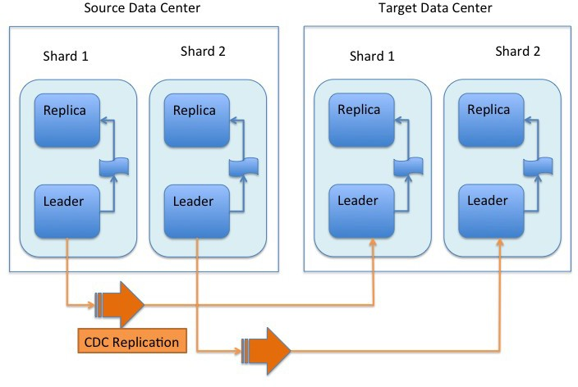
Réplication

Slide 276
Configuration
●
L’adresse de ZooKeeper est la seule information requise pour la communication avec le cluster cible
La configuration peut être affinée par :
●
– Le dimensionnement du nombre de threads de réplication
La configuration du batch
...
–
–

Slide 277
Configuration source
<requestHandler name="/cdcr" class="solr.CdcrRequestHandler">
<lst name="replica">
<str name="zkHost">10.240.18.211:2181,10.240.18.212:2181/solr</str>
<str name="source">collection1</str>
<str name="target">collection1</str>
</lst>
<lst name="replicator">
<str name="threadPoolSize">8</str>
<str name="schedule">1000</str>
<str name="batchSize">128</str>
</lst>
<lst name="updateLogSynchronizer">
<str name="schedule">1000</str>
</lst>
</requestHandler>
<!-- Modify the <updateLog> section of your existing <updateHandler> in your config as below -->
<updateHandler class="solr.DirectUpdateHandler2">
<updateLog class="solr.CdcrUpdateLog">
<str name="dir">${solr.ulog.dir:}</str>
<!--Any parameters from the original <updateLog> section -->
</updateLog>
<!-- Other configuration options such as autoCommit should still be present -->
</updateHandler>

Slide 278
Configuration cible
<requestHandler name="/cdcr" class="solr.CdcrRequestHandler">
<!-- recommended for Target clusters -->
<lst name="buffer">
<str name="defaultState">disabled</str>
</lst>
</requestHandler>
<requestHandler name="/update" class="solr.UpdateRequestHandler">
<lst name="defaults">
<str name="update.chain">cdcr-processor-chain</str>
</lst>
</requestHandler>
<updateRequestProcessorChain name="cdcr-processor-chain">
<processor class="solr.CdcrUpdateProcessorFactory"/>
<processor class="solr.RunUpdateProcessorFactory"/>
</updateRequestProcessorChain>
<!-- Modify the <updateLog> section of your existing <updateHandler> in your config as below -->
<updateHandler class="solr.DirectUpdateHandler2">
<updateLog class="solr.CdcrUpdateLog">
<str name="dir">${solr.ulog.dir:}</str>
<!--Any parameters from the original <updateLog> section -->
</updateLog>
<!-- Other configuration options such as autoCommit should still be present -->

Slide 279
Colocation
●
Un collection peut être liée à une autre via la propriété withCollection
Cela garantit que la collection sera allouée sur le même noeud que l’autre, permettant des jointures
Attention, la collection n’a alors qu’un shard (nommé shard1)
●
●

